Slide 1
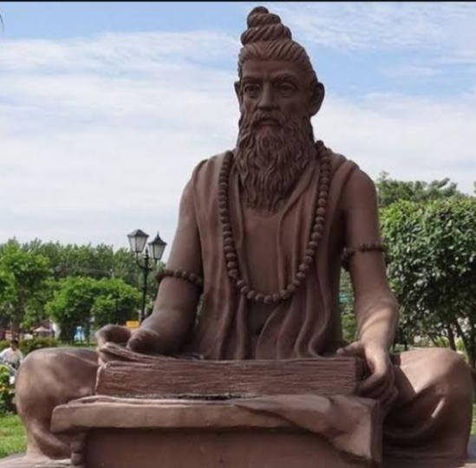
Historical importance of Charaka & it’s contribution in Ayurveda 📖
Guided by – Dr. Kamini Singh ma’am Dr. Avinash Kumar sir
Jeevak Ayurved Medical College And Hospital Research Centre
Represent by-
Vishal Kumar Umar
Govind Yadav
Batch 2021-22

Slide 2
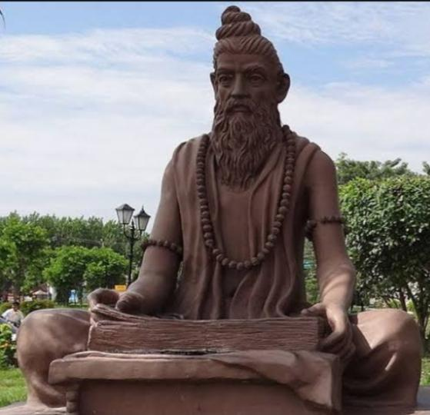
महर्षि चरक
भावप्रकाश में वर्णित क्रम के अनुसार यह 'विशुद्ध' नामक ऋषि के पुत्र और भगवान् अनन्त के अवतार थे।
चरक का काल 2 री शती ई.पू. (शुंगकाल) और 3 री शती ई.पू. (मौर्य शुंगकाल) के बीच माना जा सकता है।
चरक 'यायावर' कोटि के महर्षि थे। वनों में घूमनें वाले ऋषियों को यायावर कहते हैं। दूसरे 'शालीन' कोटि के ऋषि कुटी बनाकर रहते थें। 'चर' शब्द का अर्थ है चलना । दूर-दूर तक भ्रमण कर लोगों को आयुर्वेद का ज्ञान देने से उनका नाम चरक पड़ा होगा।

Slide 3
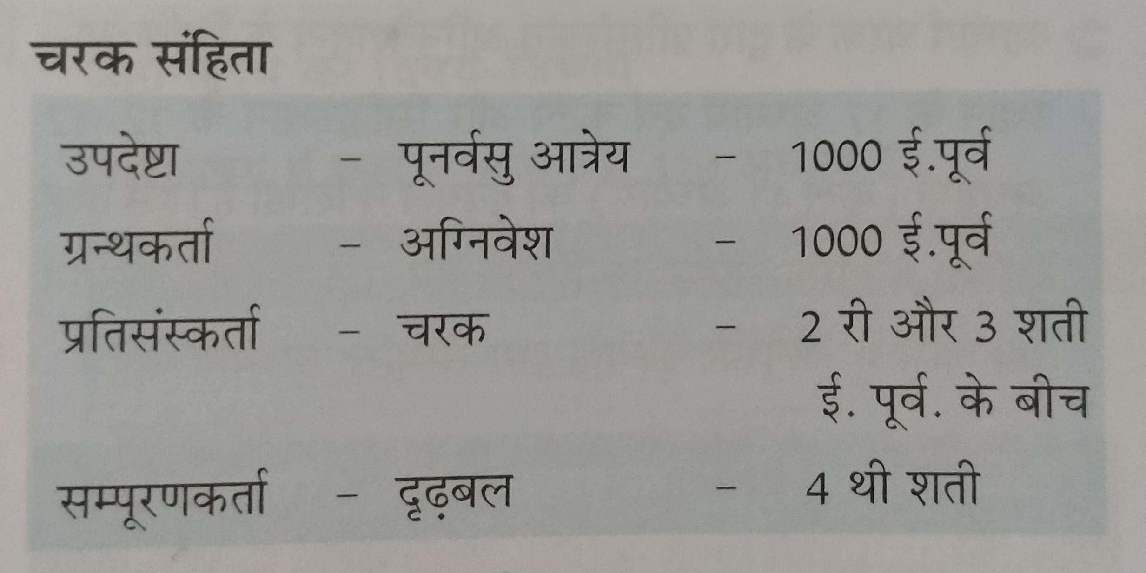
चरकसंहिता के स्तर

Slide 4
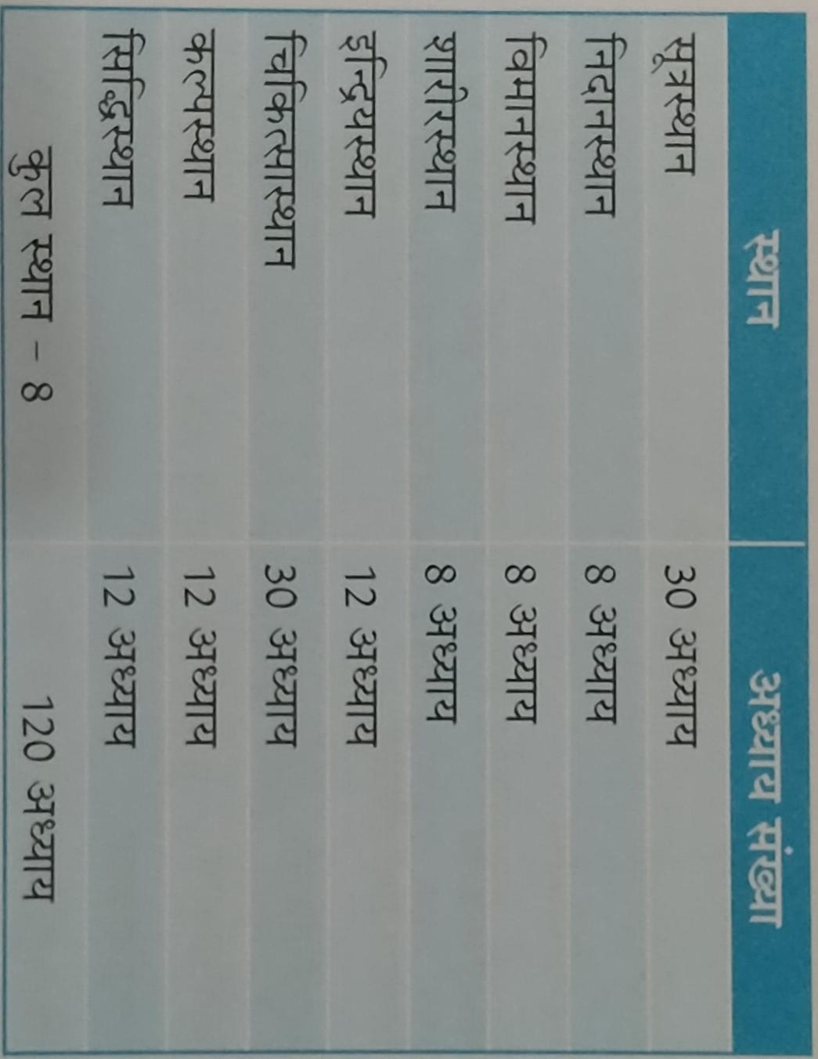
चरक संहिता का विषय-विभाग
चरक संहिता में आयुर्वेदीय ग्रन्थों की शैली के अनुसार 120 अध्याय है जो 8 स्थानों में विभक्त है।

Slide 5
सूत्रस्थान
चरकसंहिता 'सूत्रस्थान' से आरम्भ होती है जिसमें आयुर्वेद के मूलभूत सिद्धान्तों का वर्णन है।
सूत्रस्थान सम्पूर्ण संहिता का दर्शन है। सूत्र स्थान के अध्ययन से ही सम्पूर्ण संहिता की रचना एवं प्रयोजन स्पष्ट रूप से समझ में आता है।
सूत्र स्थान में ३० अध्याय हैं। सूत्रस्थान में समस्त विषयों को चार-चार अध्याय में विभक्त करके सात विषयों का प्रतिपदित किया गया है।
सूत्रस्थान सभी आयुर्वेदीय ग्रन्थों का दर्पण है एवं इनमें वर्णित विषयों को ही अन्य ग्रन्थकारों ने अपने शब्दों में प्रकाशित किया है।

Slide 6
👉सूत्र शब्द का शाब्दिक अर्थ है एक छोटा वाक्य जिसका गहरा अर्थ है। खंड के नाम से पता चलता है कि यह संक्षिप्त रूप में महत्वपूर्ण सिद्धांतों की एक श्रृंखला है।
* मौलिक सिद्धांतों के अलावा, यह खंड विभिन्न तकनीकी शब्दों को भी स्थापित करता है जिनका उपयोग संहिता के बाद के खंडों में किया जाता है।
* यह न केवल आयुर्वेद को आधार प्रदान करने में मदद करता है, बल्कि चिकित्सकों, शिक्षकों, शोधकर्ताओं और विद्वानों के लिए भी आधार प्रदान करने में मदद करता है |
👉इसकी संरचना के दृष्टिकोण से, सूत्र स्थान में तीस अध्याय हैं, जिन्हें आठ तार्किक संदर्भों में बांटा गया है। पहले सात चतुष्क ( यानी चार के समूह), जबकि अंतिम एक दो अध्यायों का समूह (संग्रहद्वय) है।

Slide 7
चरक संहिता सूत्र स्थान अध्याय
भेषचतुष्क | 1 . दीर्घञ्जीवितीयमध्यायः 2.अपामार्गतण्डुलीयमध्यायः3 .आरग्वधीयमध्यायः 4..षड्विरेचनशताश्रितीयमध्यायं
स्वास्थ्यचतुष्क | 5 .मात्राशितीयमध्यायः 6 .तस्याशितीयमध्यायः 7 .न वेगान्धारणीयमध्यायः 8. इन्द्रियोपक्रमणीयमध्यायः

Slide 8
निर्देश-चतुष्क | 9 .खुड्डाकचतुष्पादमध्यायः 10 .महाचतुष्पादमध्यायः 11 .तिस्त्रैषणीयमध्यायः 12 .वातकलाकलीयमध्यायः
कल्पनाचतुष्क | 13 .स्नेहाध्यायः 14 .स्वेदाध्यायः 15 .उपकल्पनीयमध्यायः 16 .चिकित्साप्राभृतीयमध्यायः

Slide 9
रोगचतुष्क | 17 .कियन्तः शिरसीयमध्यायः 18 .त्रिशोथीयमध्यायः 19 .अष्टोदरीयमध्यायः 20 .महारोगाध्यायः
योजनाचतुष्क | 21 .अष्टौनिन्दितीयमध्यायः 22 .लङ्घनबृंहणीयमध्यायः 23 .संतर्पणीयमध्यायः 24 .विधिशोणितीयमध्यायः

Slide 10
अन्नपानचतुष्क | 25 .यज्जःपुरुषीयमध्यायः 26 .आत्रेयभद्रकाप्यीयमध्यायः 27 .अन्नपानविधिमध्यायम् 28 .विविधाशितपीतीयमध्यायम्
संग्रहद्वय | 29 .दशप्राणायतनीयमध्यायम् 30 .अर्थेदशमहामूलीयमध्यायम्

Slide 11
त्रिसूत्र आयुर्वेद का स्वरूप-
हेतुलिङ्गौषधज्ञानं स्वस्थातुरपरायणम् । त्रिसूत्रं शाश्वतं पुण्यं बुबुधे यं पितामहः ॥
( च० सू०१/२४)
स्वस्थ एवं आतुरों (रोगियों) के लिए पर (उत्तम) अयन (मार्ग) बताने वाला, हेतु (निदान) लिङ्ग (लक्षण) औषध-ज्ञान शाश्वत (नित्य) पुण्य देने वाला और जिस आयुर्वेद को ब्रह्मा ने स्वयं जाना था वह त्रिसूत्र आयुर्वेद है।
आयुर्वेद की परिभाषा ~
हिताहितं सुखं दुःखमायुस्तस्य हिताहितम् ।
मानं च तच्च यत्रोक्तमायुर्वेदः स उच्यते ।। ( च० सू०१/४१)
जिस ग्रन्थ में - १. हित आयु, २. अहित आयु, ३. सुख आयु, ४. दुःख आयु-इन चार प्रकार की आयु के लिए हित (पथ्य) अहित (अपथ्य), इस आयु का मान (प्रमाण और अप्रमाण) और आयु का स्वरूप बताया गया हो, उसे आयुर्वेद शास्त्र कहा जाता है ।

Slide 12
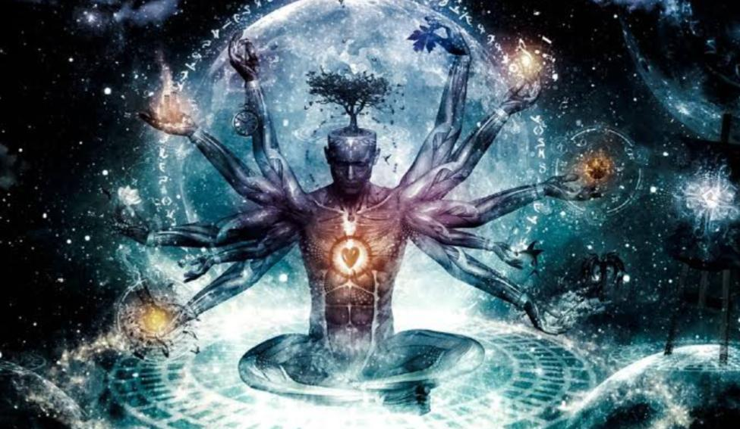
आयु के लक्षण तथा पर्याय -
शरीरेन्द्रियसत्त्वात्मसंयोगो धारि जीवितम् । नित्यगश्चानुबन्धश्च पर्य्यायैरायुरुच्यते ॥
( च० सू०१/४२)
शरीर, इन्द्रिय, मन और आत्मा के संयोग को आयु कहते हैं, धारि, जीवित, नित्यग, अनुबन्ध (और चेतनाशक्ति का होना) इन पर्यायों से आयु कहा जाता है।

Slide 13
📖 आयुर्वेद तन्त्र का प्रयोजन-
कार्यं धातुसाम्यमिहोच्यते । धातुसाम्यक्रिया चोक्ता तन्त्रस्यास्य प्रयोजनम।।
( च० सू०१/५३)
इस आयुर्वेद शास्त्र में धातुओं को साम्य करना कार्य है। इस (तन्त्र-ग्रन्थ) शास्त्र का प्रयोजन भी धातु को साम्य करना ही हैं ।।
📒 रोगों के त्रिविध कारण-
कालबुद्धीन्द्रियार्थानां योगो मिथ्या न चाति च द्वयाश्रयाणां व्याधीनां त्रिविधो हेतुसंग्रहः ॥
( च० सू०१/५४)
शरीर और मन के आश्रयभूत व्याधियों की उत्पत्ति होने में काल, बुद्धि और इन्द्रियों के विषयों का मिथ्यायोग, अयोग, अतियोग इन तीन हेतुओं का संक्षेप में संग्रह किया गया है ।

Slide 14
मात्राशितीयमध्यायः
आयुर्वेद का प्रयोजन 'स्वस्थस्य स्वास्थ्यरक्षणमातुरस्य विकारप्रशमनं च' है।
इसमें 'प्राणिनां पुनर्मूलमाहारो बलवर्णीजसां च के आधार पर सर्वप्रथम आहार की मात्रा का निर्धारण करने के लिए, मात्राशितीय नामक अध्याय का वर्णन किया गया है क्योंकि आहार की उपादेयता मात्रा पर ही निर्भर है ।
आहारविषयक विचार (Diet)
मात्राशी स्यात् । आहारमात्रा पुनरग्निबलापेक्षिणी ॥
(च ०सू० ५/३)
आहार की मात्रा तथा अग्निबल का सम्बन्ध- मनुष्य को मात्रापूर्वक भोजन करना चाहिये। आहार की मात्रा अग्नि के बल की अपेक्षा करने वाली होती है ।

Slide 15
डॉ. घोष ने Standard Indian Diets के बारे में निम्नांकित विचार प्रकट किया है- A diet, therefore, that will suit the average Indian and at the same time maintain the high standard of protein metabolism would be a compromise between the European and the orthodox Hindu diet. The following is a good diet for Indians provided the rice is not polished and whole meal atta is used.
Those who do not take fish should supplement the above diet with an additional four ounces of milk. skimmed milk, curd or dahi. In every case the diet should contain sufficient green leafy vegetables which should be eaten raw of cooked after proper washing. In addition to the above, sugar or gur should be taken.

Slide 16
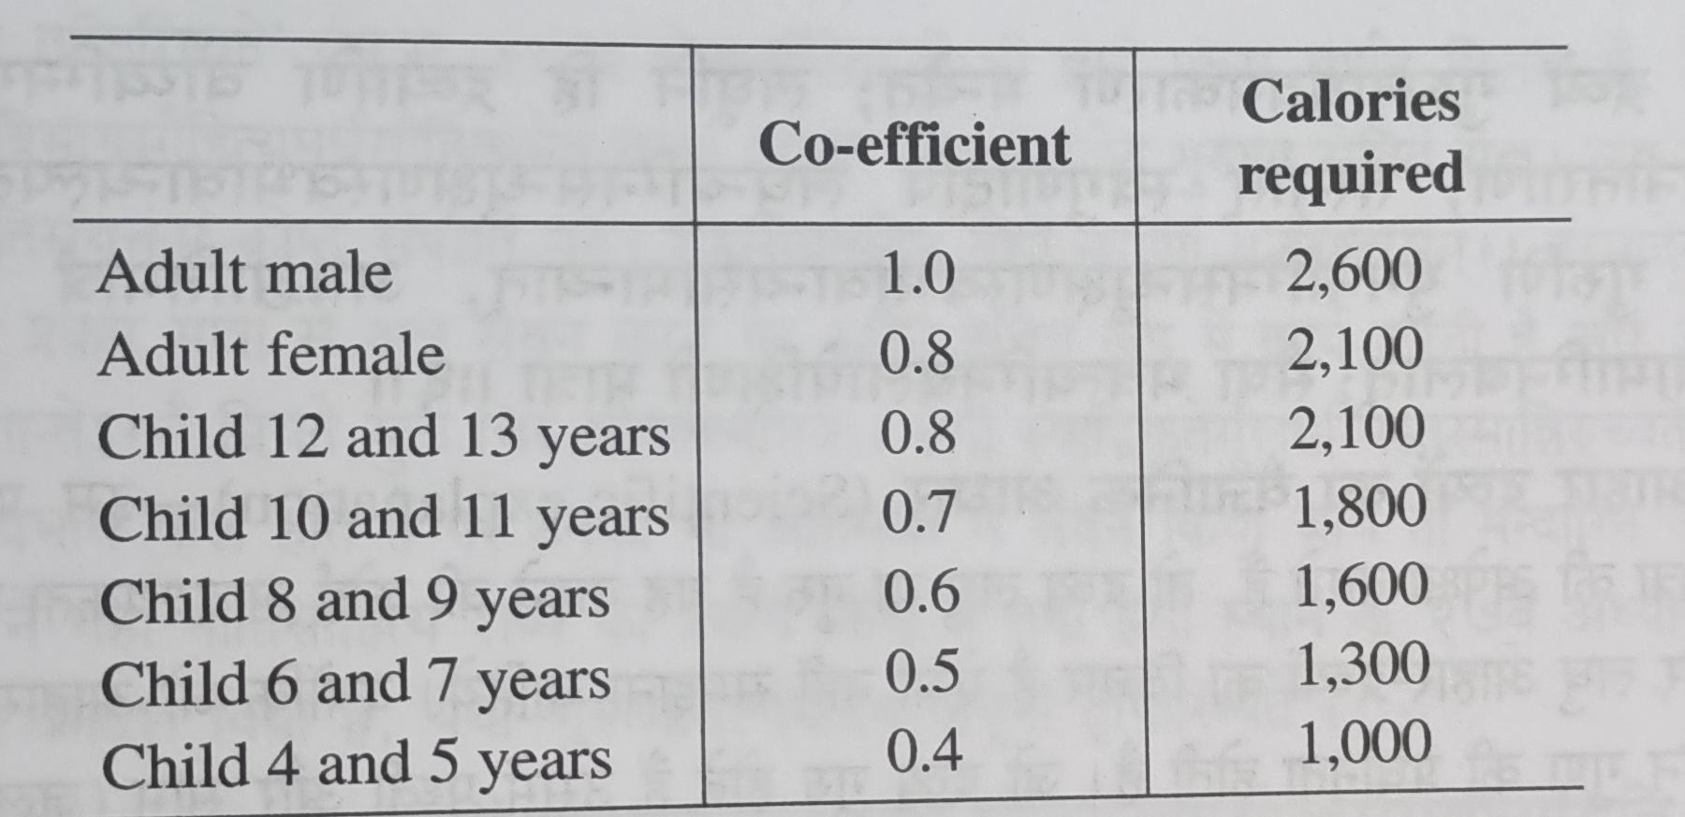
गवर्नमेन्ट ऑफ इण्डिया के हेल्थ बुलेटिन नं. २३ के अनुसार भारतीयों को निम्नांकित मात्रा में Calorie की आवश्यकता –
संक्षेप में कहा जाता है कि-” In India 2,500-2,600 calories are considered to be about enough for the ordinary easy going agricultural work, while up to 2,800-3,000 calories per day are recommended for those doing heavy manual labour”. (ibid)

Slide 17
आहारतत्त्वों का तापमूल्य (Heat-value) - एक किलोग्राम जल का तापक्रम एक डिग्री सेन्टीग्रेड बढ़ाने के लिये जितना ताप आवश्यक होता है उसे एक 'कैलोरी' कहते हैं। इस प्रकार -

Slide 18
स्वस्थवृत्त वर्णन ( personal hygiene) -
सौवीराञ्जन का प्रयोग- १. नेत्र के लिए हितकर सौवीर अञ्जन का प्रयोग नित्य करना चाहिए। २. नेत्र से दूषित जल को निकालने के लिये पाँच या आठ दिन पर रसाञ्जन (रसवत) का अञ्जन के रूप में प्रयोग करना चाहिए ।

Slide 19
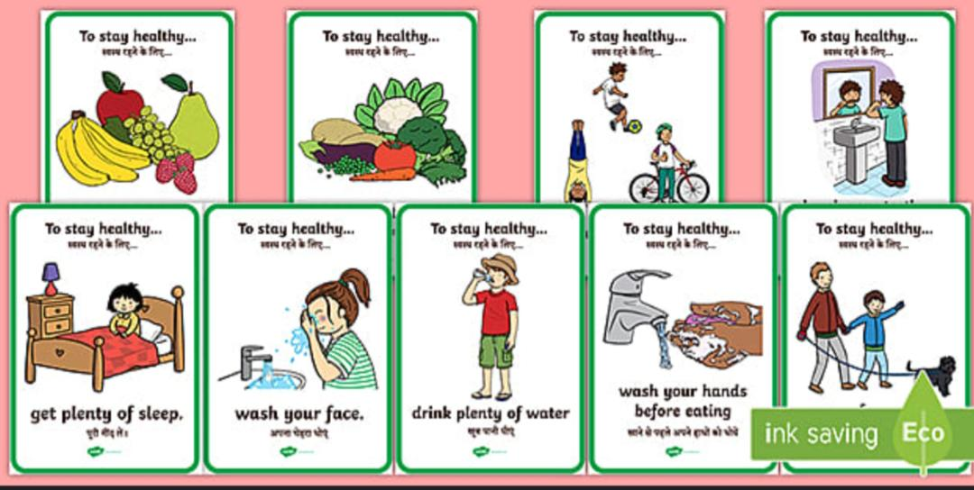
PERSONAL HYGIENE –
Good personal hygiene is one of the best ways to protect yourself from getting gastro or infectious diseases such as COVID-19, colds and flu.
Washing your hands with soap removes germs that can make you ill.
Maintaining good personal hygiene will also help prevent you from spreading diseases to other people.
Personal hygiene includes –
Cleaning your body every day washing your hands with soap after going to the toilet brushing your teeth twice a day

Slide 20
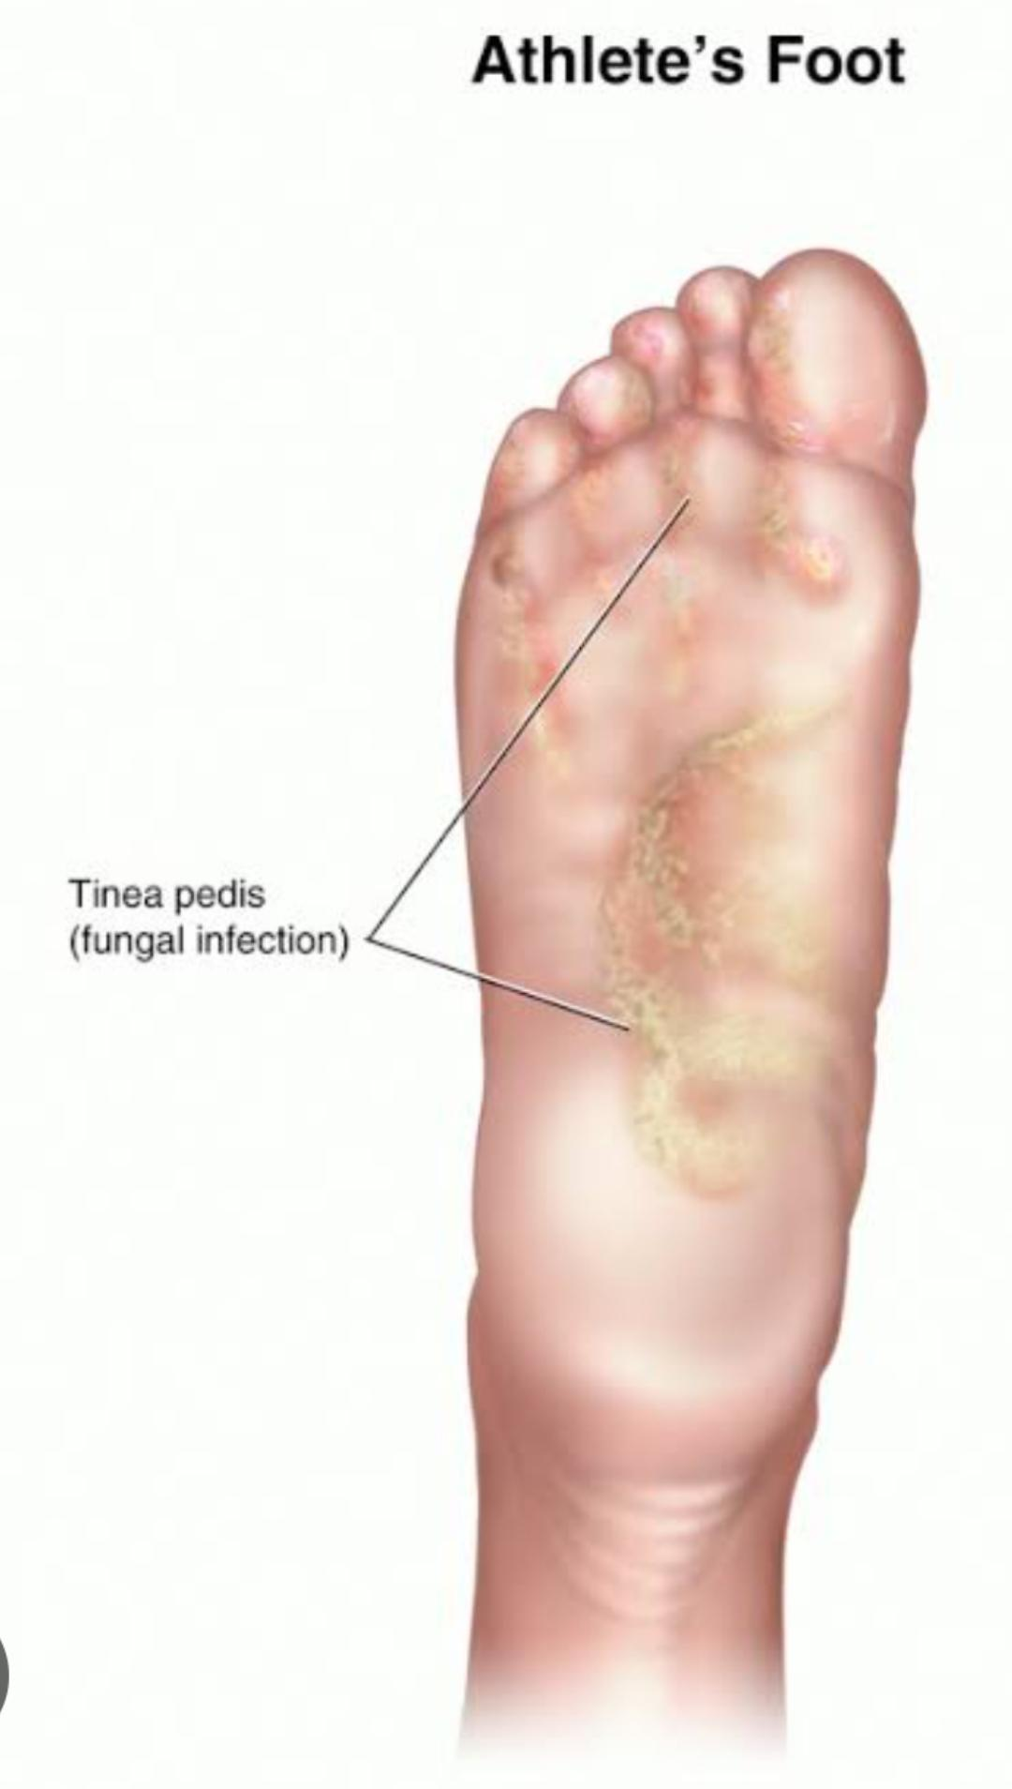
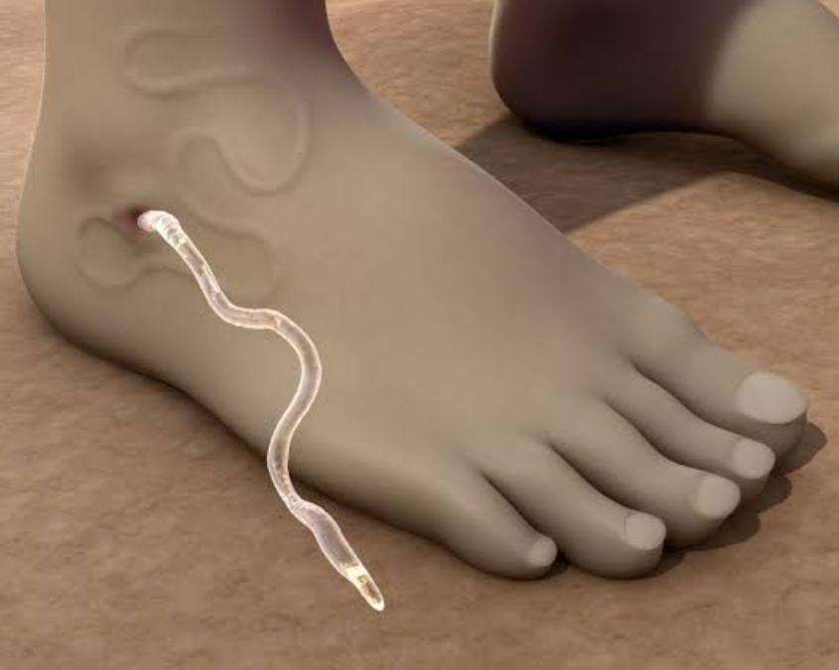
Conditions that you can develop if you have poor personal hygiene include: .COVID-19 and other infectious diseases .diarrhoea, especially gastroenteritis .respiratory infections, including colds and flustaph infections .worm-related conditions, such as threadworms scabies .trachoma, an eye infection which can lead to blindness .tinea or athlete’s foot

Slide 21
Importants of daily regimen -
Dinacharya, if followed properly, helps to establish balance in an individual’s constitution and thereby helps in regulating the biological clock . Also, it aids digestion, absorption, and assimilation and generates discipline, peace, happiness, and longevity.
Daily regimen - Take time for yourself and keep a routine in your sleep, eating, and exercise. These are three crucial rules for living a healthy and balanced lifestyle. Remember, this is your life and you have to do it the way that works best for you.

Slide 22
DISEASES DUE TO DISTURBED DINCHARYA: 1. Obesity 2. Hypertension and stroke 3. Diabetes mellitus 4. Coronary heart disease 5. Dyslipidaemia 6. Cancer 7. Various types of arthritis 8. Anxiety neurosis and other mental diseases 9. Neurological disorders 10. Insomnia and other sleep disorders 11. Constipation and incomplete evacuation of bowels 12. Indigestion, flatus and fullness of abdomen

Slide 23
तस्याशितीयमध्यायः
षड्ऋतु (आदानकाल तथा विसर्गकाल) में प्राकृतिक तथा शारीरिक स्थिति - (Condition of Nature and Body in Six seasons)
जिस व्यक्ति को चेष्टा (विहार) और आहार के अनुकूल ऋतुसात्म्य ज्ञात है उसके ही अशित आदि चारों प्रकार (अशित, पीत, लीढ और खादित) के आहार सेवन से, बल और वर्ण बढ़ते हैं |
आदानकाल का वर्णन - आदानकाल को आग्नेय कहा जाता है। सूर्य, वायु और चन्द्रमा काल-स्वभाव से मार्ग का ग्रहण कर (मेषादि राशियों पर जाकर) काल, ऋतु, रस, दोष और देह-बल की उत्पत्ति में कारण होते हैं |

Slide 24
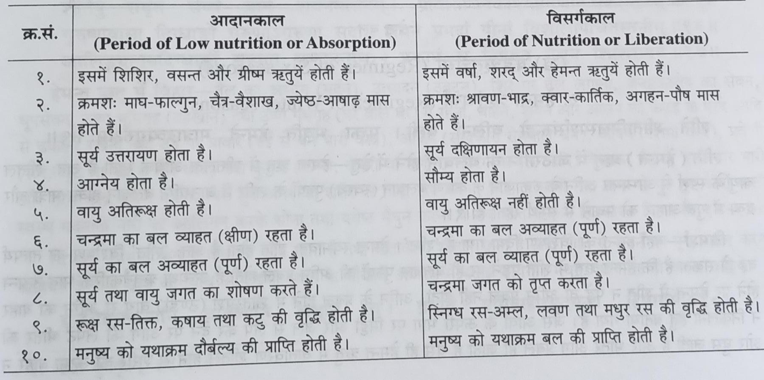
विसर्गकाल का वर्णन - विसर्गकाल में वायु अत्यन्त रूक्ष नहीं बहती किन्तु आदानकाल में अतिरूक्ष बहती है। विसर्गकाल में चन्द्रमा पूर्ण बली रहता है और समस्त भूमण्डल पर अपनी किरणें फैलाकर विश्व को निरन्तर आप्यायित (तृप्त) करता रहता है इसलिये विसर्गकाल को सौम्य कहा जाता है।
आदान तथा विसर्ग काल का तुलनात्मक अध्ययन -

Slide 25
शरद ऋतु/ हंसोदक विवरण -
हंसोदक का विवरण- दिन में सूर्य की किरणों से गरम, रात्रि में चन्द्रमा की किरणों से शीतल, काल-स्वभाव से पके हुए अतः निर्दोष और अगस्त्य तारा के उदय होने के प्रभाव से विषरहित हुआ जल 'हंसोदक' कहा जाता है। यह 'हंसोदक' शरद ऋतु में विमल और पवित्र तथा स्नान, पान और अवगाहन कार्यों में अमृत के समान फल देने वाला होता है ।।
अर्थात् हंसोदक उस जल को कहना चाहिये जिसका हंस (Swan) भी उपयोग कर सके क्योंकि स्वभाव के अनुसार हंस शुद्ध जल को ही पसन्द करता है। यह दोनों अर्थ परीक्षा की दृष्टि से स्मरणीय है।

Slide 26
Important of seasonal regimen
Seasons also classified to eliminate the morbidity of Doshas in the respective seasons. Strength of the person is highest in visarga kala in comparison to adana kala. Different life style and dietetic regimen advised for each seasons.
Ritucharya enables us to build our physical strength and mental capability to battleailments that may happen due to seasonal changes.
In addition to that, it balances all the three doshas in our body and keeps us fit and healthy throughout the year. It is critical period in which previous regimen should be discontinued gradually and that of subsequent season should be adopted gradually.
Strength of the person is highest in visarga kala in comparison to adana kala. Different life style and dietetic regimen advised for each seasons.

Slide 27
न वेगान्धारणीयमध्यायः
अधारणीय वेग – चरक के अनुसार ये 13 कहे गए है ।
१. मूत्र, २. पुरीष, ३. रेतस् (शुक्र) ४. वात (अपानवायु), ५. वमन, ६. क्षवथु (छींक), ७. उद्गार (डकार), ८. जृम्भा (जंभाई), ९. क्षुत् (भूख), १०. पिपासा (प्यास), ११. वाष्प (आँसू), १२. निद्रा और १३. परिश्रम से उत्पन्न श्वास के वेगों को नहीं रोकना चाहिए ।
वागभट्ट के अनुसार – आधारणीय वेग १४ कहे गए है।
👉 आचार्य वागभट्ट ने कास को भी आधारनीय वेग माना है ।
👉 Adharniyan Vega is basically reflex machanism and it’s a nervous activity and all the Vega is a normal function of vata .

Slide 28
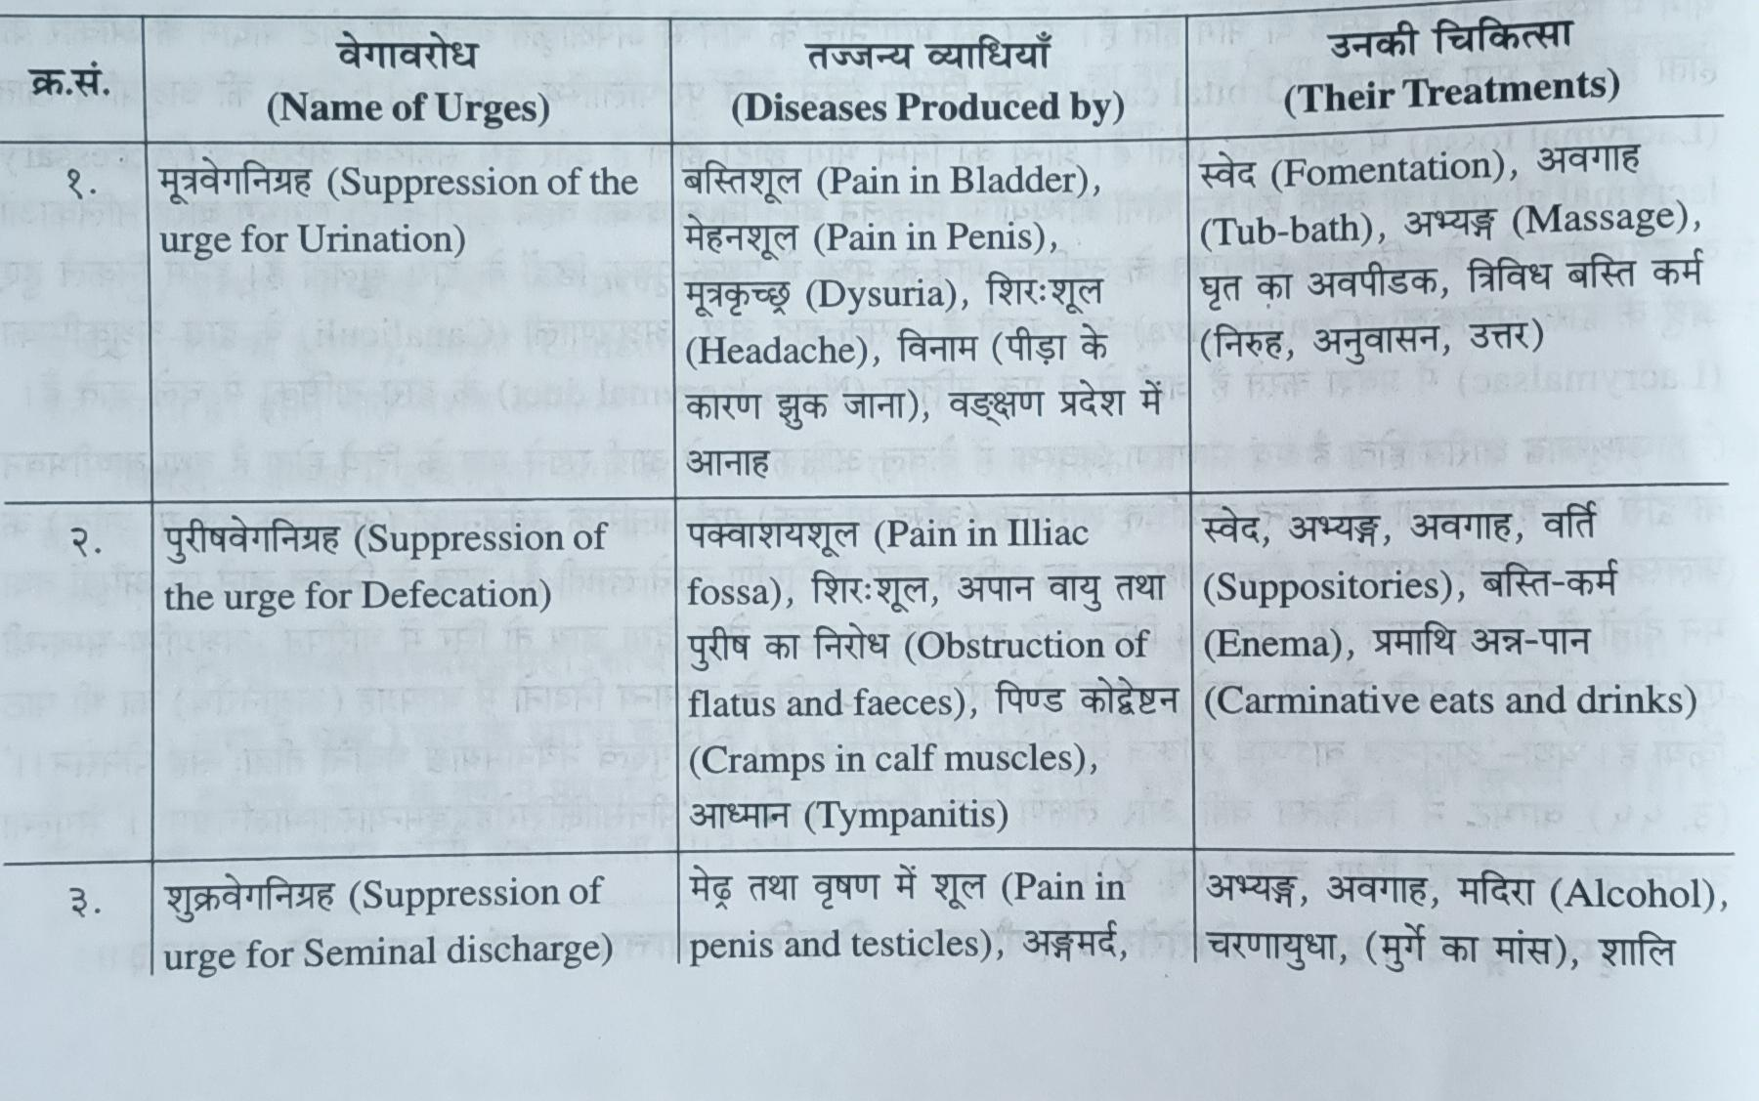
वेगावरोधजन्य व्याधियाँ तथा उनकी चिकित्सा -

Slide 29
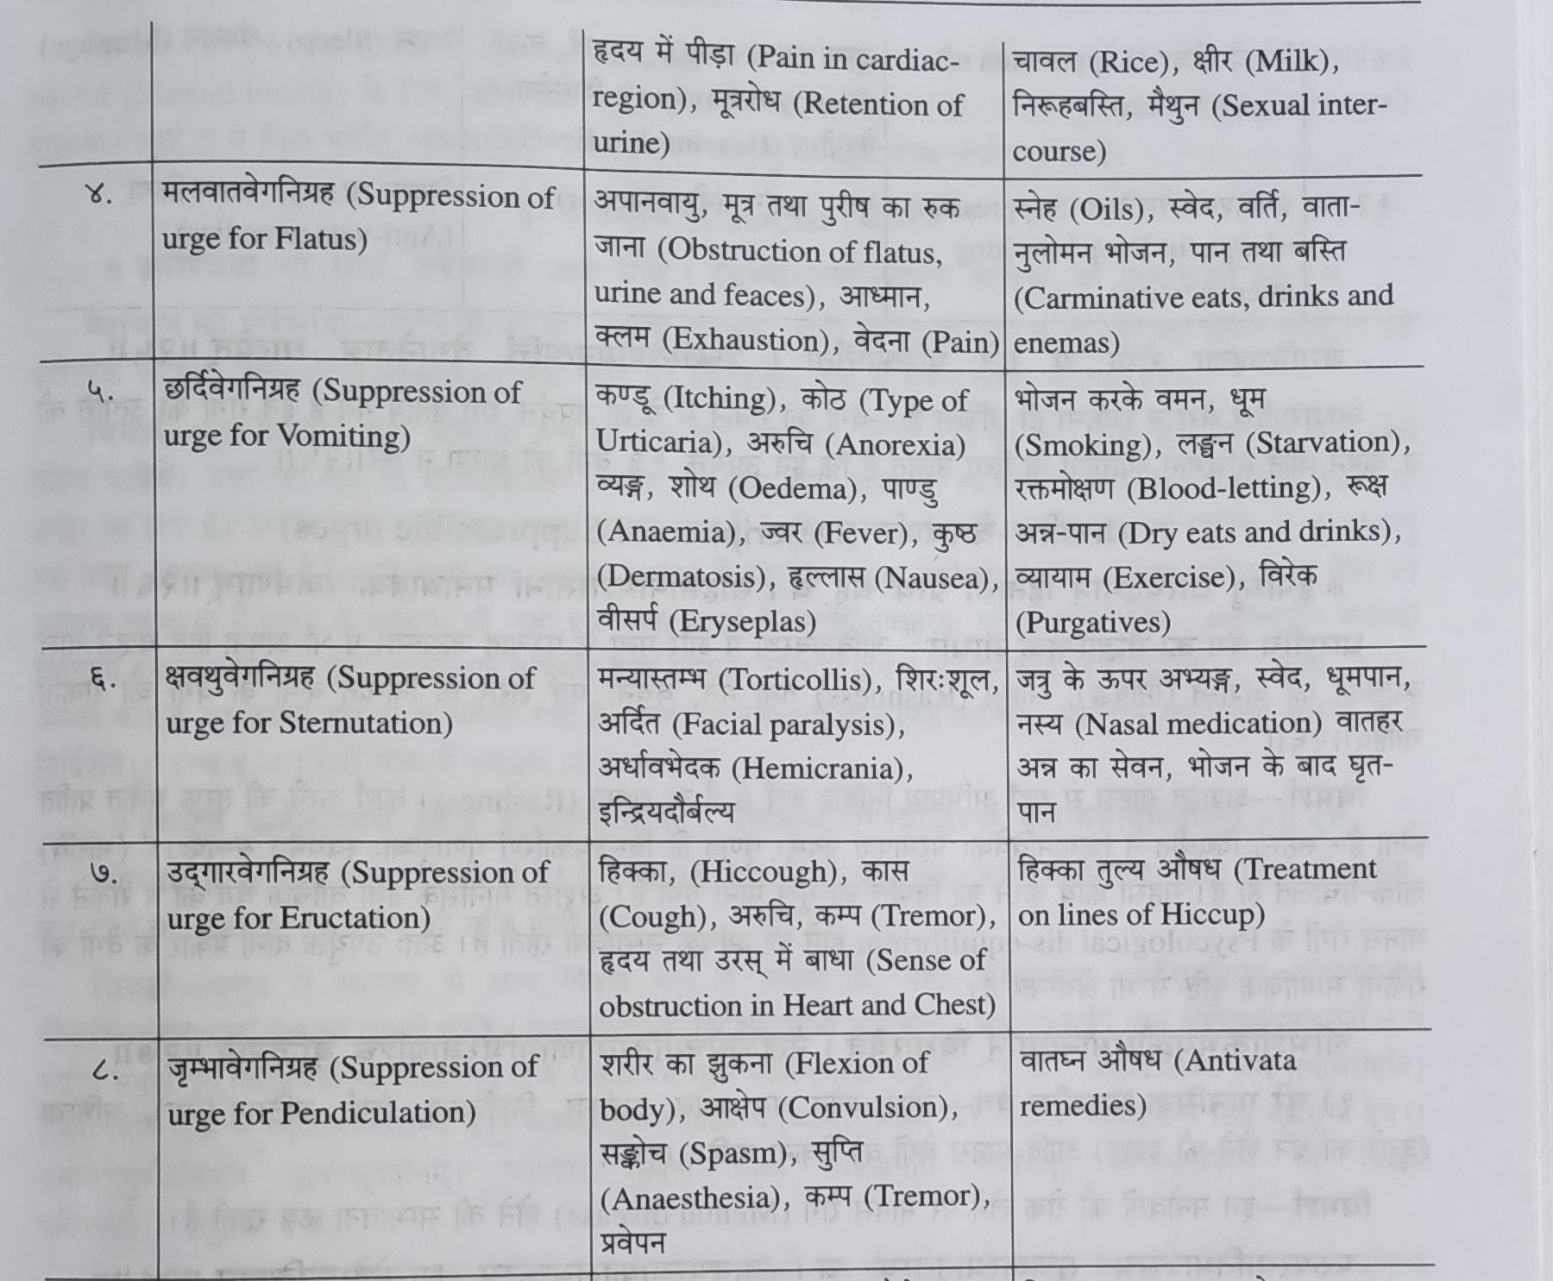

Slide 30
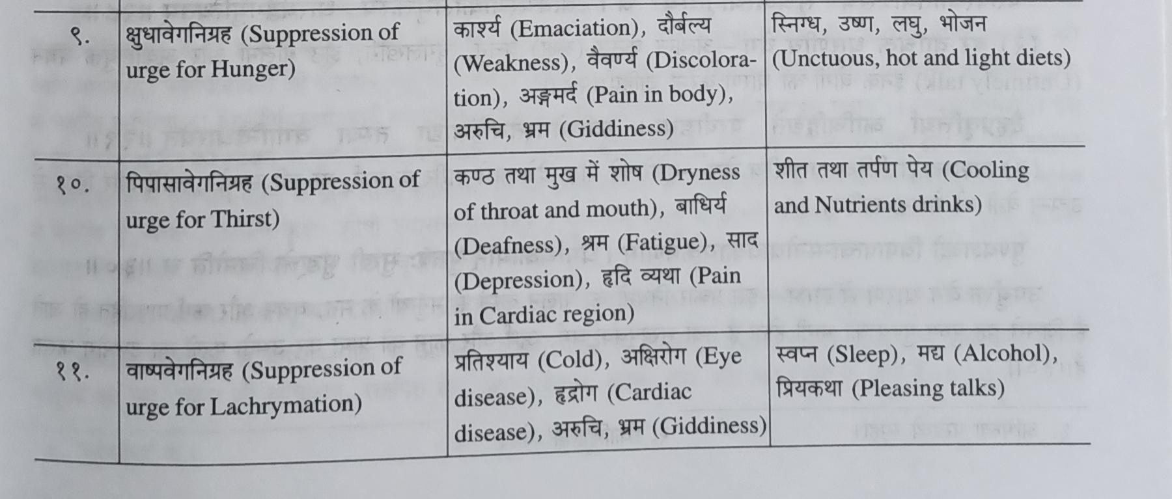

Slide 31
धारणीय वेगवर्णन (Description of Suppressible urges ) -
धारणीय वेग का सैद्धान्तिक आधार- जीवितावस्था में और मृत्यु के पश्चात् जन्मान्तर में भी अपना हित चाहने वाले व्यक्तियों को अशस्त (निषिद्ध), साहस (Rashness) तथा मन, वचन, एवं शरीर के निन्दित कर्मों के वेगों को रोकना चाहिए ।

Slide 32
(१) बुरे मानसिक धारणीय वेग-लोभ, शोक भय, क्रोध, अहंकार, निर्लज्जता, ईर्ष्या, अतिराग (प्रेम), अभिघ्या(दूसरे का धन लेने की इच्छा) आदि मानस वेगों को रोकना चाहिए।
(२) बुरे वाचिक धारणीय वेग - अत्यन्त कठोर (रूक्ष) वचन, चुगलखोरी, झूठ बोलना और अकालयुक्त वचन(Untimely talk) इनके वोगों को धारण नहीं करना चाहिए ।
(३) अशस्त शारीरिक धारणीय वेग-दूसरे को पीड़ा देने वाले शरीर के कर्म, चोरी और हिंसा से उत्पन्न वेगों को रोकना चाहिए ।
उपर्युक्त वेग धारण से लाभ - इस प्रकार नियमों का पालन करने से मनुष्यों के मन, वचन और कर्म पापरहित हो जाते हैं जिससे वह पुरुष पुण्य का भागी होता है तथा सुखपूर्वक धर्म, अर्थ और काम को प्राप्त कर उसके फलों का उपभोग करता हैं।

Slide 33
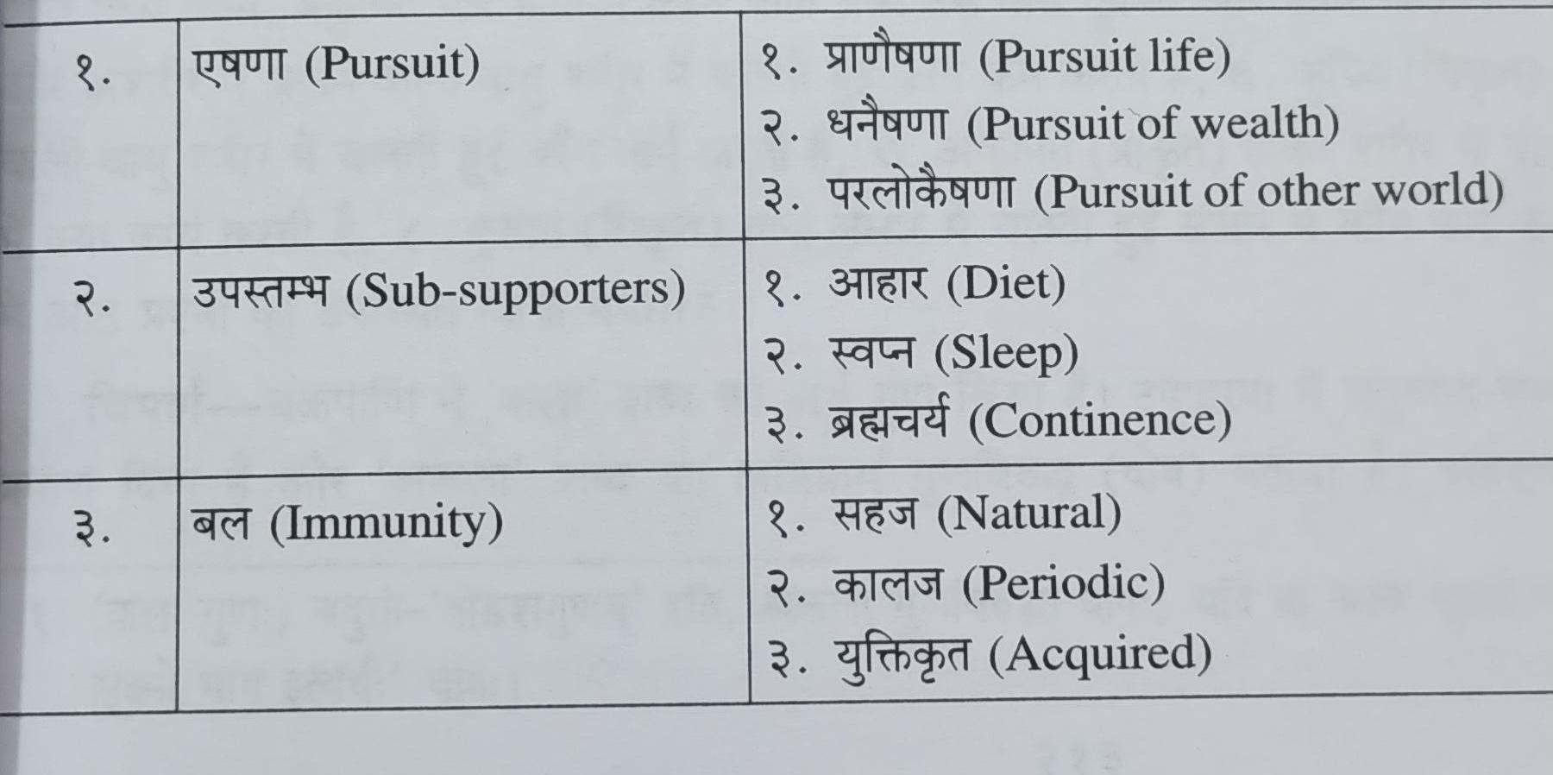
तिस्त्रैषणीयमध्यायः
'तिस्त्रैषणीय' अध्याय में ८ त्रिकों का वर्णन है जिनका संग्रह निम्नांकित रूप में किया जा रहा है—

Slide 34
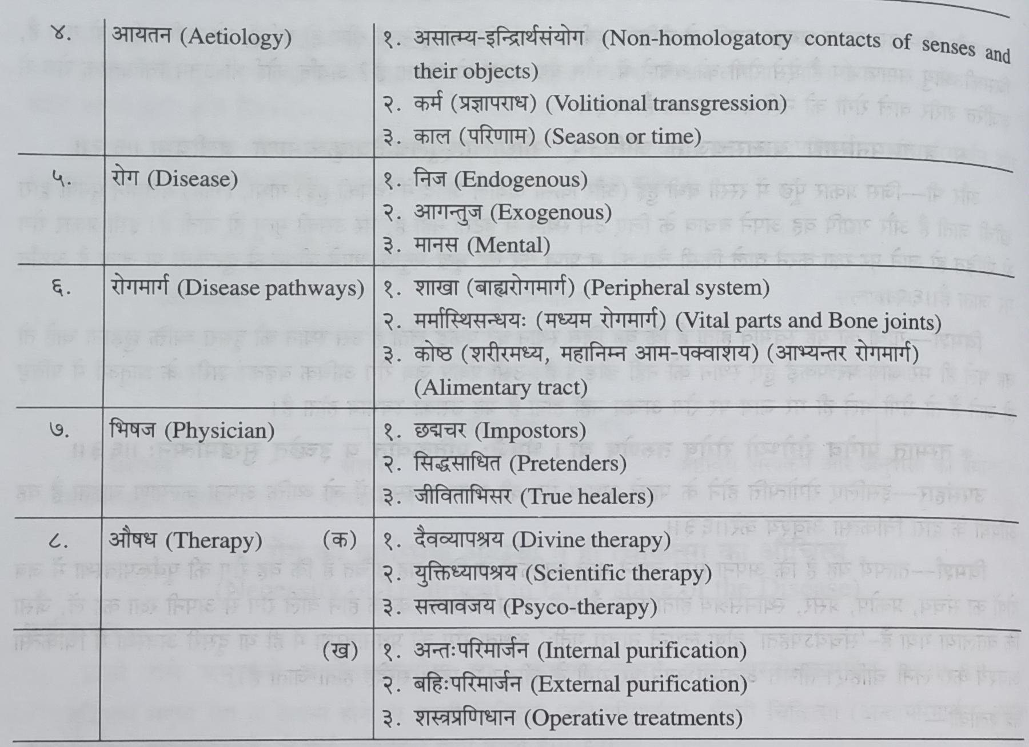

Slide 35
स्नेहन: स्नेह शब्द का तात्पर्य शरीर को स्निग्ध करने से है।
व्याधियों के उन्मूलन के लिए पञ्चकर्म का प्रयोग सर्वश्रेष्ठ माना गया है। पञ्चकर्म के पहले स्नेहन करना प्रथम कर्त्तव्य है। दोषों में प्रधान वात होता है, उसे दूर करने के लिए स्नेहन करना सर्वश्रेष्ठ औषध है।
चतुर्विध स्नेह-
१. घृत, २. तैल, ३. वसा, ४. मज्जा ये चार स्नेह सभी स्नेहों में उत्तम माने जाते हैं ।

Slide 36
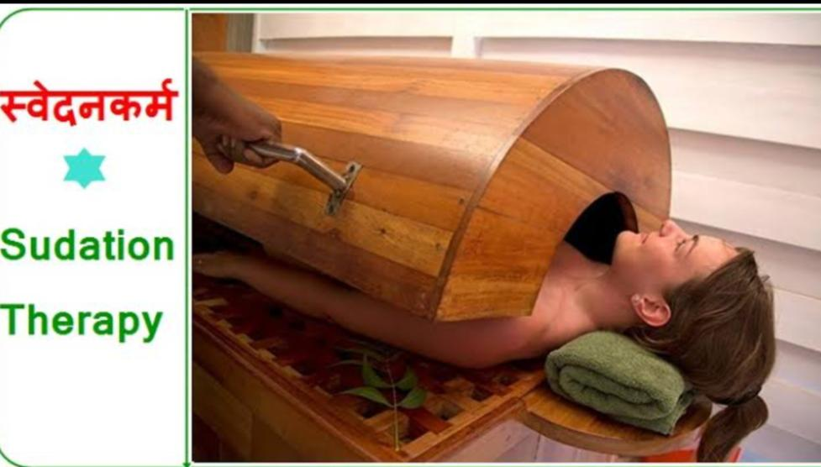
स्वेदन (Sudation) -
इस प्रक्रिया से शरीर से स्वेद अथवा पसीना निकलता है तथा दोषों का निष्कासन त्वचा मार्ग से होता हैl
इस प्रक्रिया में औषधि युक्त काढ़े से वाष्प दिया जाता है अथवा कपड़े, पत्थर या रेत से गर्मी देकर स्वेदन कर्म कराया जाता है।
अब स्नेहन के बाद स्वेदन क्रिया, जिनके विधिवत् प्रयोग से स्वेद क्रिया से शान्त होने वाले वात-कफ के रोग शान्त हो जाते हैं ।
स्नेहन क्रिया के बाद स्वेदन करने से लाभ-स्नेहन क्रिया करने के बाद स्वेदन क्रिया से वातदोष दूर कर लेने पर मल, मूत्र, शुक्र ये शरीर में किसी प्रकार रुकते नहीं है॥

Slide 37
स्वेद के तीन भेद ( महान, मध्यम तथा दुर्बल) -
रोग के बलवान होने पर, शीतकाल होने पर, और शरीर बलवान् होने पर महास्वेद किया जाता है ।
दुर्बल व्यक्ति में, दुर्बल रोग होने पर और अल्प शीत पड़ने पर दुर्बल (मृदु) स्वेद करना चाहिए।
रोग को मध्यम होने पर, मध्य बल होने पर और साधारण शीत रहने पर मध्यम स्वेद करना चाहिए।
स्वेद के दो भेद (स्निग्ध तथा रूक्ष ) –
वात-कफजन्य रोगों में स्निग्ध और रुक्ष, वातजन्य विकार में स्निग्ध और कफजन्य विकार में रूक्ष द्रव्यों से बनाया हुआ स्वेद करना चाहिए ।

Slide 38
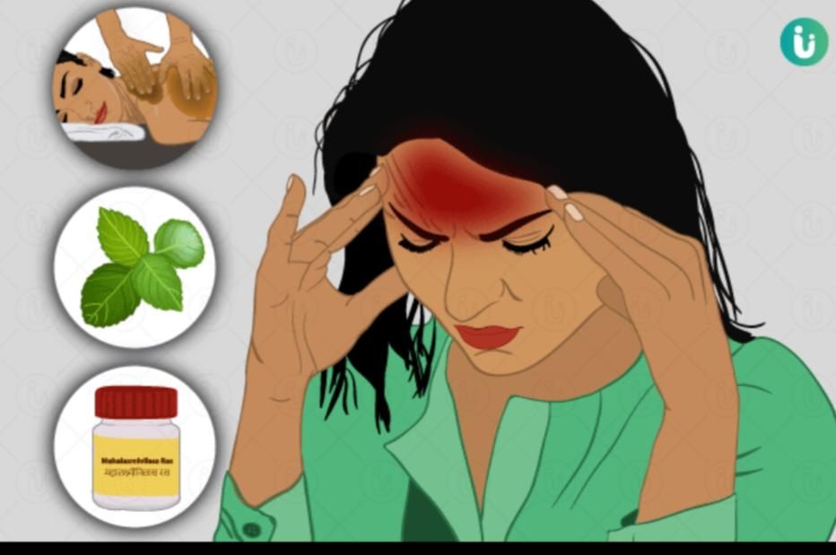
शिरोरोग (Diseases of the Head )
सिर की परीभाषा ~ जिस अवयव में प्राणियों का प्राण और सम्पूर्ण इन्द्रियां रहती है और जो अंगो में उत्तम अंग है ~ उसे सिर कहा जाता है।
शिरोरोग का निदान और सम्प्राप्ति- मल-मूत्रों के वेगों को रोकने से ,दिन में शयन करने से, रात्रि में जागने से, नशीली वस्तुओं के सेवन से, शीत, धूप के सेवन करने से, गुरु, अम्ल और हरे मसाला जैसे—अदरक, मिर्चा आदि के सेवन से, शिर पर चोट लगने से, आमदोष के अधिक दूषित होने से, अधिक रोने से, आँसू के वेग को रोकने से, मानसिक कष्ट से, वातादि दोष कुपित हो जाते हैं और वे शिर में जाकर रक्त को दूषित कर देते हैं। फलस्वरूप शिर में अनेक प्रकार के लक्षणों से युक्त रोग उत्पन्न हो जाते हैं।

Slide 39
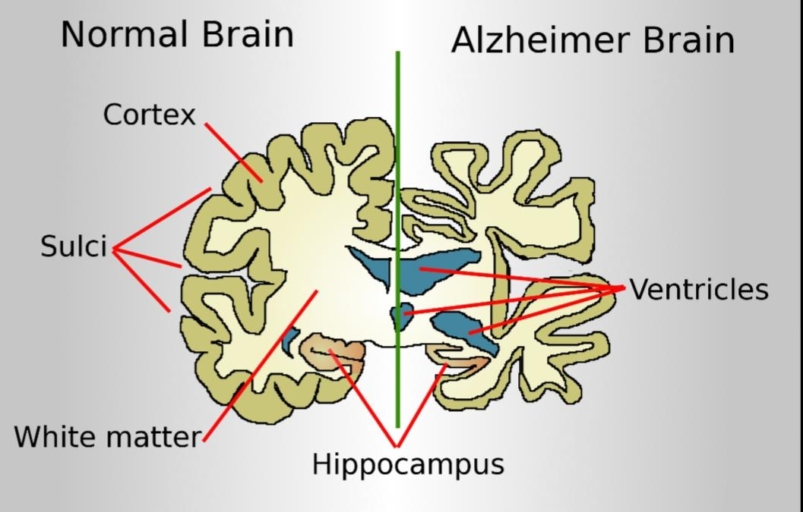
Morden aspects of brain disorders -
Alzheimer’s disease (AD), the most common and fastest growing form dementia in the aging population, accounts for more than 60 percent of all dementia-related diseases.
Dementia is a syndrome that involves memory loss and decline in intellectual functioning that is severe enough to interfere with an individual’s ability to perform routine tasks.
👉Common symptoms of dementia
(1)memory changes that disrupt daily life (2)problems with planning or problem solving (3)difficulty completing familiar tasks (4)confusion with time or place

Slide 40
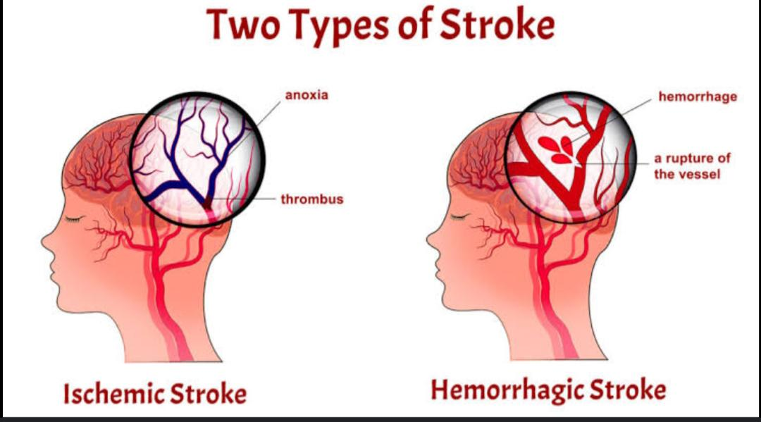
(3) Stroke –
👉A stroke happens when blood flow to a part of the brain is interrupted because a blood vessel in the brain is blocked or bursts open.
👉Brain cells deprived of blood and oxygen can die, causing permanent damage resulting in weakness or paralysis of an arm or leg or problems with speech.
👉Stroke is the third leading cause of death in the United States.
👉A stroke is a medical emergency. Immediate treatment can save lives and reduce disability.

Slide 41
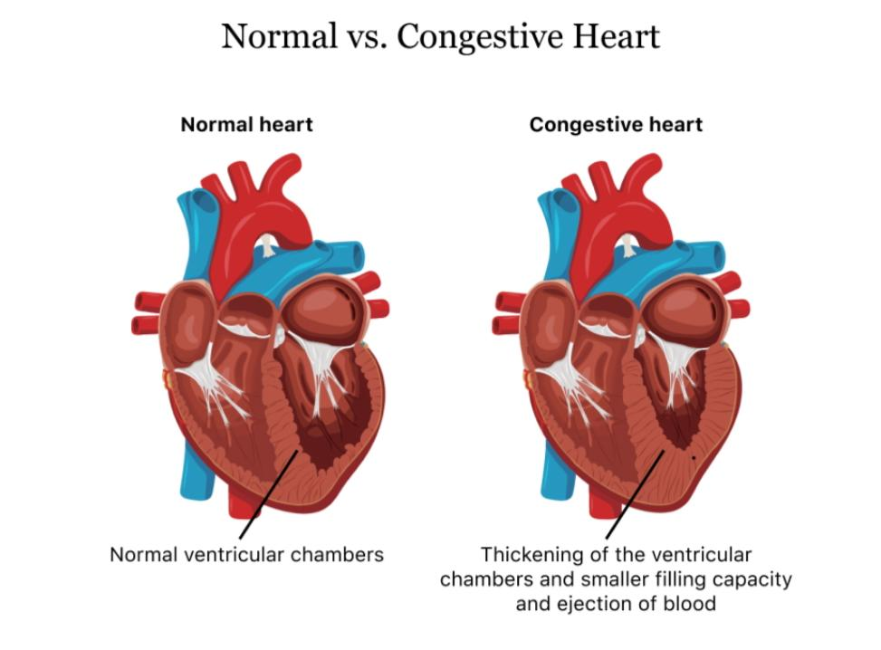
Cardiac disease - 🫀🫀
Cardiovascular diseases (CVDs) - are a group of disorders of the heart and blood vessels. They include:
Coronary heart disease – a disease of the blood vessels supplying the heart muscle.
Cerebrovascular disease – a disease of the blood vessels supplying the brain;
Rheumatic heart disease – a disease of blood vessels supplying the arms and legs;
Congenital heart disease – birth defects that affect the normal development and functioning of the heart caused by malformations of the heart structure from birth;

Slide 42
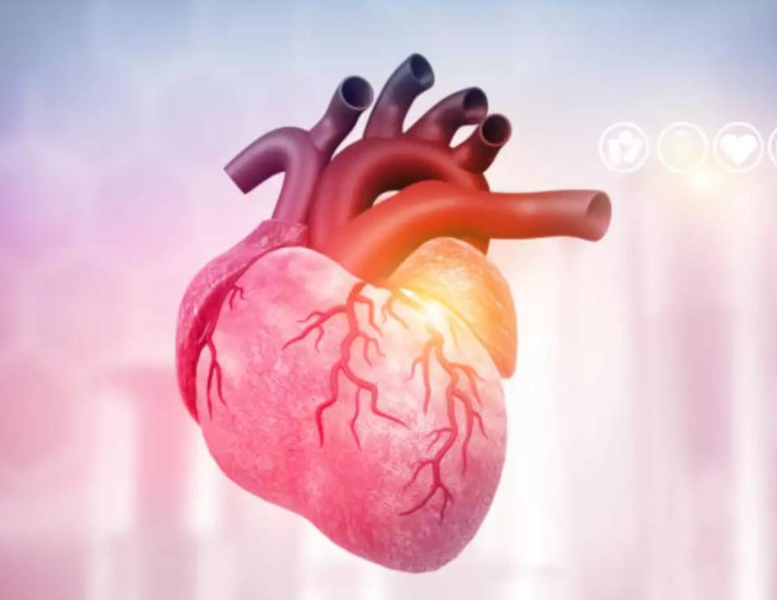
Deep vein thrombosis and pulmonary embolism – blood clots in the leg veins, which can dislodge and move to the heart and lungs.
Heart attacks and strokes are usually acute events and are mainly caused by a blockage that prevents blood from flowing to the heart or brain.
An estimated 17.9 million people died from CVDs in 2019, representing 32% of all global deaths. Of these deaths, 85% were due to heart attack and stroke.
Out of the 17 million premature deaths (under the age of 70) due to noncommunicable diseases in 2019, 38% were caused by CVDs.
It is important to detect cardiovascular disease as early as possible so that management with counselling and medicines can begin.

Slide 43
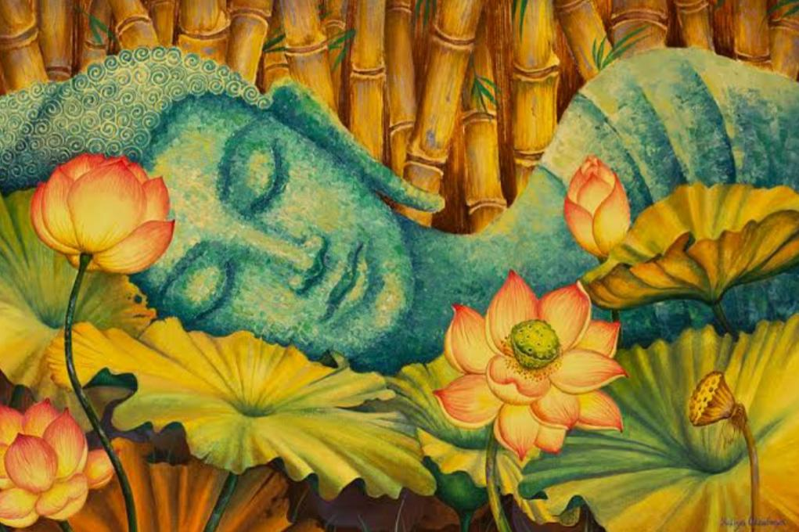
निद्रा (sleep) -
Definition ~ जब कार्य करते-करते मन थक जाता है एवं इन्द्रियाँ भी थकने के कारण अपने-अपने विषयों में निवृत्त हो जाती है तब मनुष्य शयन करता है।
निद्रा का काय चिकित्सा में महत्व -किसी भी कार्य के विषय में निश्चित रहने एवं परम पौष्टिक द्रव्यों तथा श्लेष्मवर्द्धक आहार-विहार करने तथा अधिक निद्रा लेने से मनुष्य वराह (सुअर) के समान अतिस्थूल हो जाता है।
निद्रा से लाभ और अनिद्रा से हानि- सुखपूर्वक निद्रा के आ जाने से शरीर में आरोग्य, शरीर का पोषण, बल की वृद्धि, शुक्र की वृद्धि, ज्ञानेन्द्रियों की उचित रूप से प्रवृत्ति और आयु नियत रूप से यथाकाल बनी रहती है। निद्रा के न आने पर शरीर में रोग, कृशता, बल की हानि, नपुंसकता, ज्ञानेन्द्रियों का अपने विषयों में उचित रूप से प्रवृत्त न होना |
निद्रा के न आने से अनेक प्रकार के भयंकर रोग होने से मृत्यु की सम्भावना हो जाती है ।

Slide 44
👉Sleep is a sedentary state of mind and body. It is characterized by altered consciousness, relatively inhibited sensory activity, reduced muscle activity and reduced interactions with surroundings.
The most pronounced physiological changes in sleep occur in the brain.
Sleep increases the sensory threshold. In other words, sleeping persons perceive fewer stimuli, but can generally still respond to loud noises and other salient sensory events.
👉Insomnia is a common sleep disorder that can make it hard to fall asleep, hard to stay asleep, or cause you to wake up too early and not be able to get back to sleep.
👉Researchers have found that sleeping 6–7 hours each night correlates with longevity and cardiac health in humans, though many underlying factors may be involved in the causality behind this relationship.

Slide 45
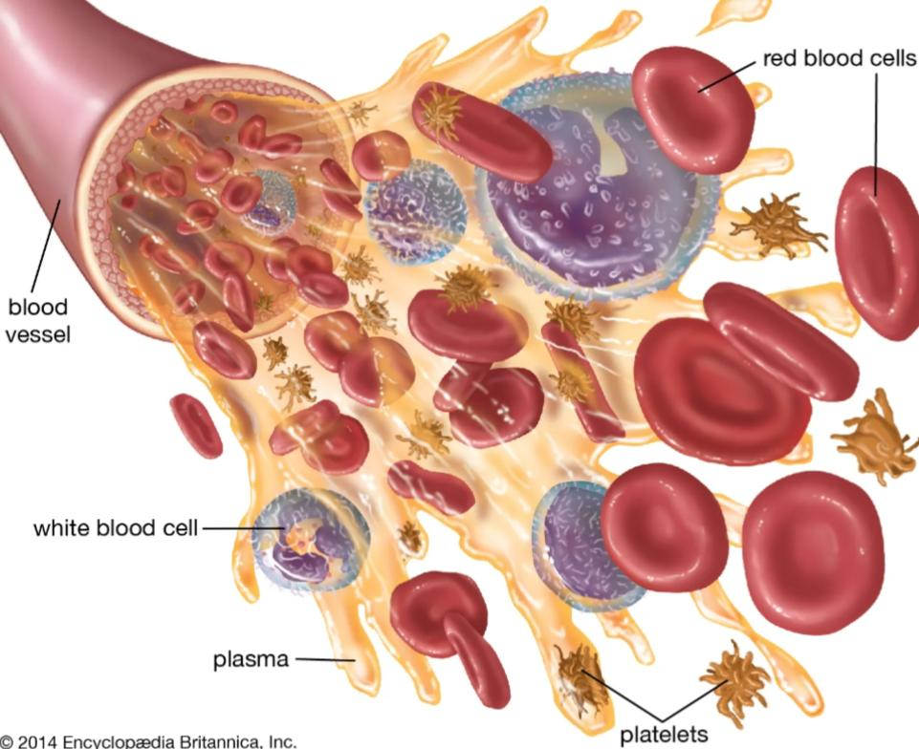
रक्त तथा रक्त-रोग विमर्श (Formation of Pure blood) -
👉विधिना शोणितं जातं शुद्धं भवति देहिनाम्। देशकालौकसात्म्यानां विधिर्यः संप्रकाशितः।।
(च ०सू०२४/३)
जिन मनुष्यों को देशसात्म्य, कालसात्म्य और ओक (अभ्यास) सात्म्य ज्ञात है ऐसे मनुष लिए आहार करने की जो विधि बताई गई है उस विधि से खाए हुए आहार रस से जो रक्त की उत्पत्ति होती है उसे शुद्ध रक्त कहते हैं।
तद्विशुद्धं हि रुधिरं बलवर्णसुखायुषा । युनक्ति प्राणिनं प्राणः शोणितं ह्यनुवर्तते।।
(च०सू०२४/४)
रक्त ही प्राण का आधार - इस प्रकार विधिपूर्वक निर्मित विशुद्ध रक्त प्राणियों को बल, वर्ण, सुख और उत्तम आयु से संयुक्त करता है। प्राणियों का प्राण रक्त का ही अनुसरण करता है ।

Slide 46
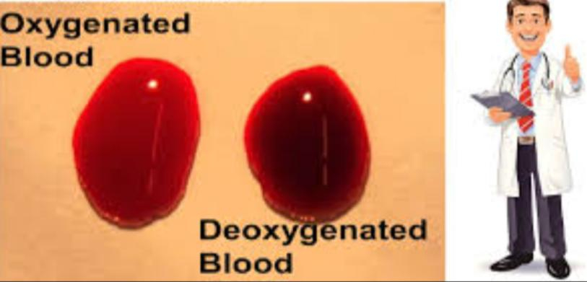
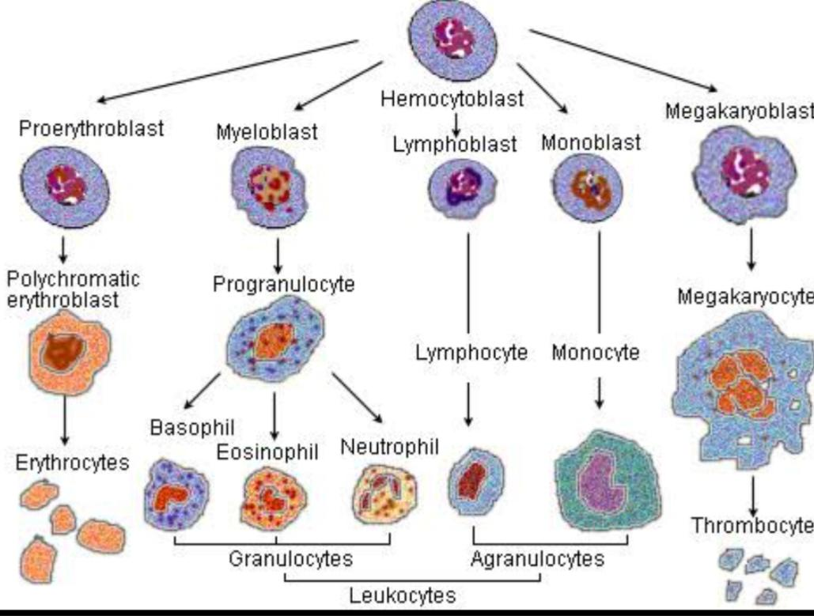
शुद्ध रक्त वाले व्यक्तियों के लक्षण-जिन व्यक्तियों के शरीर का वर्ण (रूप) प्रसन्न हो, इन्द्रियाँ स्वस्थ हों, जिसकी जठराग्नि पाचन-क्रिया करने में समर्थ हो और मल-मूत्र का वेग उचित रूप से निकलता हो और जो सुख से युक्त हो (आरोग्य हो) तथा पुष्टि और बल से युक्त हो, तो वह शुद्ध रक्त वाला कहा जाता है ।
Blood is a body fluid in the circulatory system of humans and other vertebrates that delivers necessary substances such as nutrients and oxygen to the cells, and transports metabolic waste products away from those same cells.

Slide 47
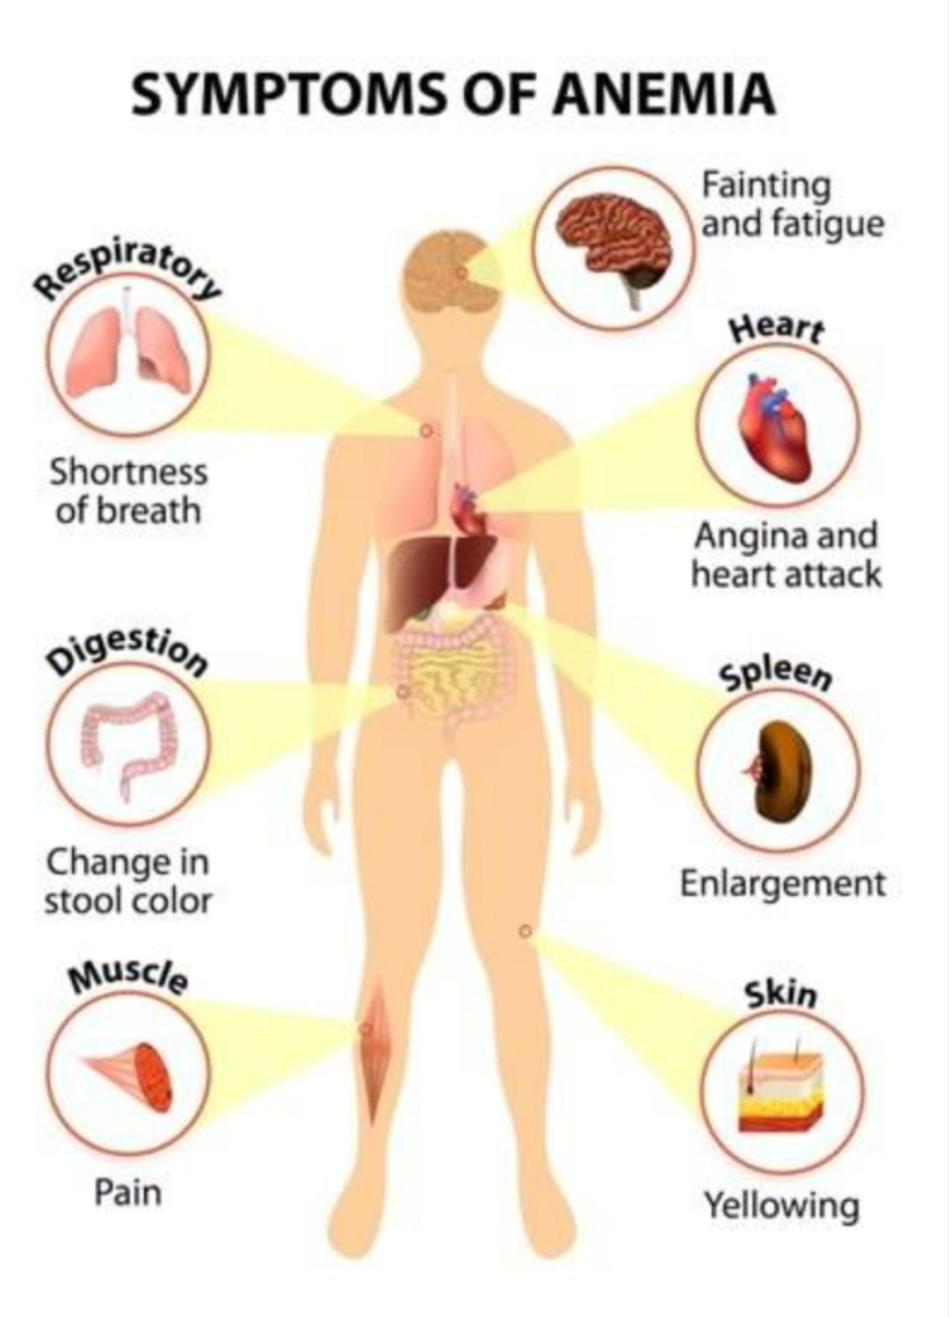
BLOOD RELATED DISEASES -
Anemia is a condition in which you lack enough healthy red blood cells to carry adequate oxygen to your body’s tissues. Having anemia, also referred to as low hemoglobin, can make you feel tired and weak.
Hemophilia is a rare disorder in which the blood doesn’t clot in the typical way because it doesn’t have enough blood-clotting proteins (clotting factors). If you have hemophilia, you might bleed for a longer time after an injury than you would if your blood clotted properly.
रक्तज रोगों की चिकित्सा — विकृत रक्त से होने वाले रोगों में विकृति के अनुसार रक्तपित्त नाशक उपाय विरेचन, अथवा रक्त विश्राव क्रिया द्वारा चिकित्सा करनी चाहिए ।

Slide 48
निदानस्थानम्
सर्वरोग निदान- प्रकरण -
निदान का लक्षण – यहाँ पर हेतु, निमित्त, आयतन, कर्ता, कारण, प्रत्यय, समुत्थान, निदान ये सब एक ही अर्थ के बोधक हैं। वह हेतु (निदान) तीन प्रकार का होता है- १. असात्म्येन्द्रियार्थसंयोग, २. प्रज्ञापराध और ३. परिणाम|
व्याधि का लक्षण व्याधि, आमय, गद, आतङ्क, यक्ष्मा, ज्वर, विकार और रोग ये सभी एक ही अर्थ को बतलाने वालेहैं।
निदान-पञ्चक— इस प्रकार बताये हुए रोग का ज्ञान-निदान, पूर्व रूप, लिङ्ग, उपशय एवं सम्प्राप्ति से होता है।

Slide 49
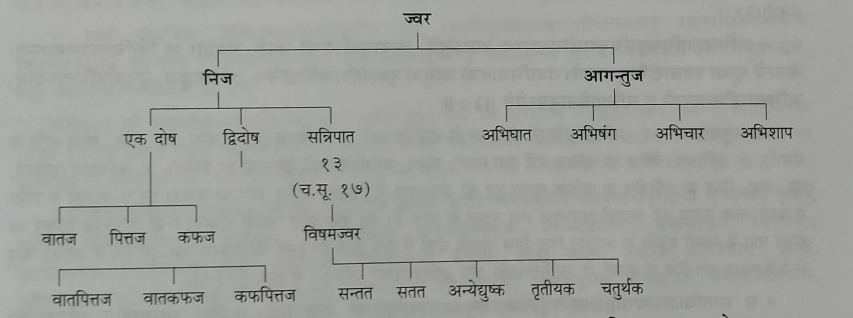
ज्वर प्रकरण
ज्वर के ८ भेद-मनुष्यों के शरीर में आठ कारणों से ज्वर होता है, जैसे- १. वात, २. पित्त, ३. कफ, ४. वातपित्त, ५. वातकफ, ६. पित्तकफ, ७. वातपित्तकफ से और ८. आगन्तु कारण से ।

Slide 50
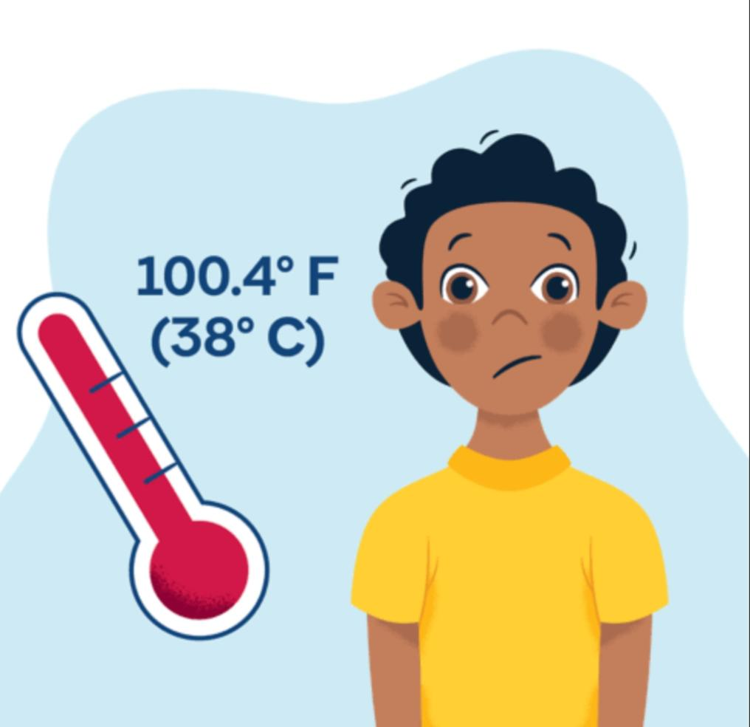
🤒 FEVER -
👉 A fever is a temporary rise in body temperature. It’s one part of an overall response from the body’s immune system. A fever is usually caused by an infection.
👉 For most children and adults, a fever may be uncomfortable. But it usually isn’t a cause for concern. For infants, however, even a low fever may mean there’s a serious infection.
🤒 Depending on what’s causing a fever, other fever signs and symptoms may include:
Sweating Chills and shivering Headache Muscle aches
Loss of appetite

Slide 51
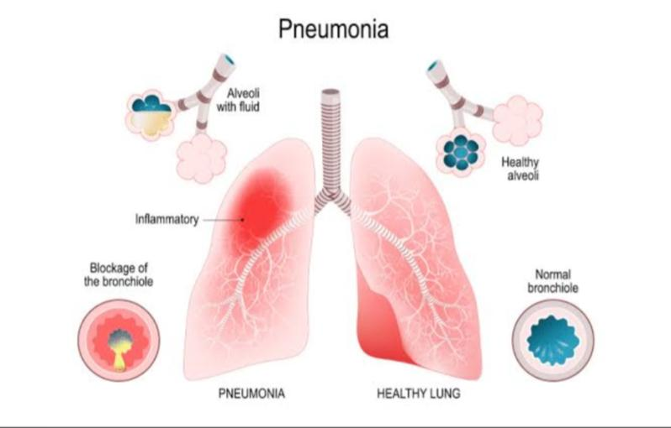
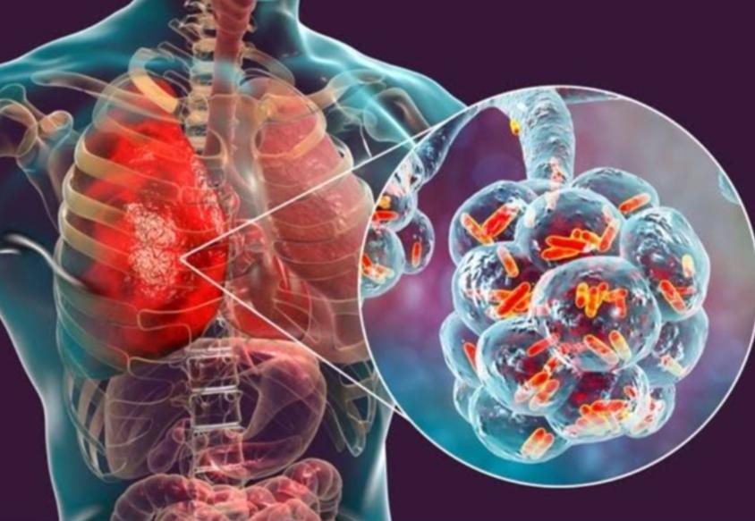
👉 Fever or elevated body temperature might be caused by: (1)A viral infection (2)A bacterial infection (3) Heat exhaustion
👉 There are numerous different conditions that can trigger a fever. Some possible causes include:
Infections, including the flu and pneumonia some immunizations, such as diphtheria or tetanus (in children) teething (in infants) some inflammatory diseases, including rheumatoid arthritis (RA) and Crohn’s disease blood clots extreme sunburn
food poisoning

Slide 52
👉 रक्तपित्त -
रक्तपित्त की निरुक्ति-उस पित्त को संसर्ग के कारण, रक्त को दूषित करने के कारण, रक्त के साथ गन्ध और वर्ण को धारण करने के कारण रक्तपित्त कहा जाता है|
रक्तपित्त रोग के कारण – जब मनुष्य यवक (जई), उद्दालक (बन कोदो) और कोदो प्रधान अन्न को और अधिक गर्म एवं तीक्ष्ण दूसरे अन्न-समूह का एवं सेम, उर्द, कुल्थी की दाल और क्षार एक में मिलाकर खाता है।
विशेषकर चावल के आटे से बनी हुई वस्तु को खाकर ऊपर से सुरा आदि का अनुपान करता है। या गर्मी से पीड़ित होकर सहसा बार-बार अधिक मात्रा में दूध पीता है।
शरीर में रक्त अधिक मात्रा में हो जाने पर कुपित हुआ पित्त सारे शरीर में फैलकर यकृत एवं प्लीहा से उत्पन्न होने वाले रक्त को बहाने वाले स्रोतों, जो रक्त के प्रवाह करने से भारी हो गये हैं जिनके उनके मुख को प्राप्त कर रोक देता है, तब वही पित्त रक्त को दूषित कर देता है ।

Slide 53
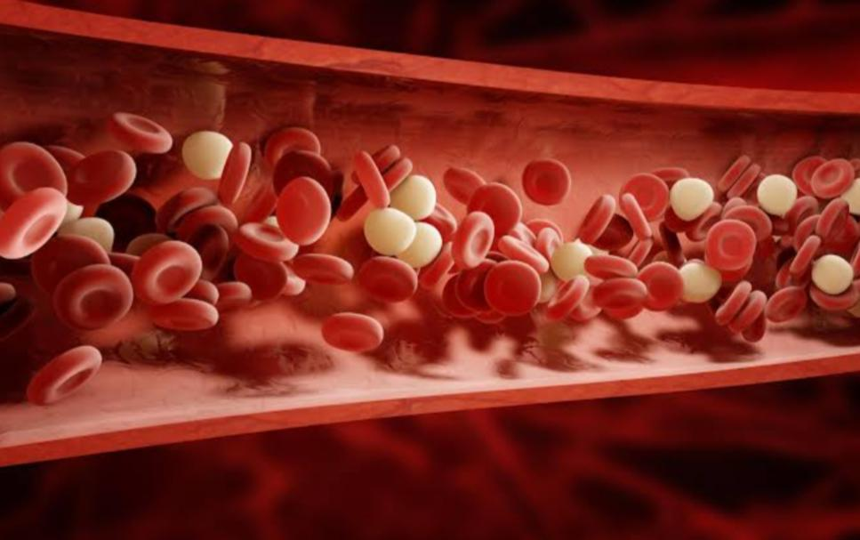
रक्तपित्त के उपद्रव-बल की कमी, भोजन में अरुचि, खाये हुए अन्न का ठीक न पचना, श्वास, कास, ज्वर अतिसार, शोथ, शोष, पाण्डुरोग एवं स्वरभेद हैं ।
रक्तपित्त के दो मार्ग-रक्तपित्त रोग के दो मार्ग हैं। एक ऊपर से दूसरा नीचे से। वह रक्तपित्त, अधिक कफ वाले शरीर में कफ के संसर्ग से ऊपर जाता हुआ कान, नाक, नेत्र और मुख से निकलता है। अधिक वायु वाले शरीर में वात के संसर्ग से और गुदा मार्ग से निकलता है। अधिक कफ और वात प्रधान शरीर में कफ-वात के संसर्ग से ऊपर एवं नीचे दोनों मार्ग में वह पहुँचता है। और दोनों मार्गों में पहुँच कर वह शरीर के सभी छिद्रों से निकलता है।
चिकित्सा सूत्र - सावधानीपूर्वक वैद्य को उचित है कि शीघ्र ही नाशक दावाग्नि की तरह यदि रक्तपित्त रोग आपतित हो जाय तो आत्यधिक इस रोग की शान्ति का प्रयत्न मात्रा, देश, काल का विचार कर संतर्पण के द्वारा या अपतर्पण के द्वारा तथा मृदु, मधुर, शीत, तिक्त और कषाय प्रधान भोजन के द्वारा और बाहरी शरीर पर लेप, अवगाह, स्पर्श और वमन द्वारा शीघ्र ही कराना चाहिए ।

Slide 55
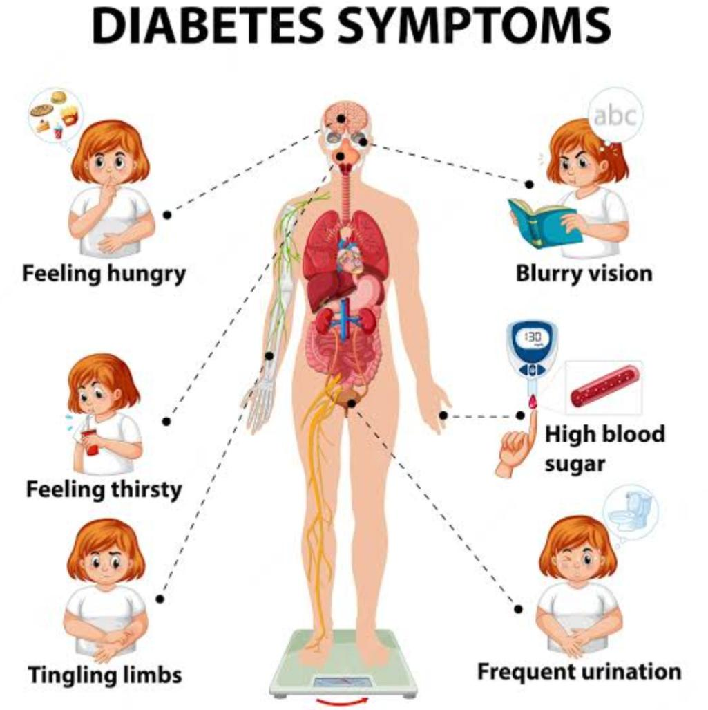
प्रमेहनिदानम्
प्रमेह के भेद - त्रिदोष के कोप के कारण २० प्रकार के प्रमेह रोग होते हैं, और भी अन्य रोग त्रिदोष के ही कारण असंख्य होते हैं। जिस प्रकार त्रिदोष (वात, पित्त, कफ) का प्रकोप प्रमेहों को उत्पन्न करता है।
👉 प्रमेह में कफ का स्वरूप- प्रमेह में अत्यन्त द्रव कफ दोष विशेष है।
👉Diabetes is a chronic disease that occurs either when the pancreas does not produce enough insulin or when the body cannot effectively use the insulin it produces.

Slide 56
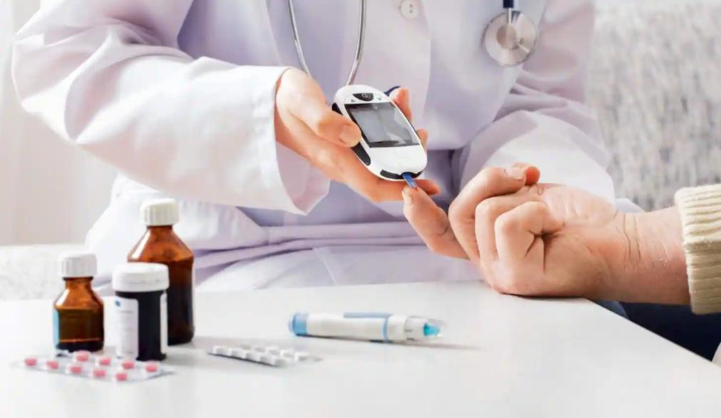
👉Type 1 diabetes (previously known as insulin-dependent, juvenile or childhood-onset) is characterized by deficient insulin production and requires daily administration of insulin.
👉Type 2 diabetes (formerly called non-insulin-dependent, or adult-onset) results from the body’s ineffective use of insulin.
Prevention - Lifestyle measures have been shown to be effective in preventing or delaying the onset of type 2 diabetes. To help prevent type 2 diabetes and its complications, people should -
(1) achieve and maintain a healthy body weight;
(2) be physically active – doing at least 30 minutes of regular, moderate-intensity activity on most days.
(3) eat a healthy diet, avoiding sugar and saturated fats.

Slide 57
अपस्मार-प्रकरण (Epilepsy)
इह खलु चत्वारोऽपस्मारा भवन्ति वातपित्तकफसन्निपातनिमित्ताः।।
(च ० सू०)
अपस्मार के भेद — इस शास्त्र में वातज, पित्तज, कफज और सन्निपातज भेद से अपस्मार चार प्रकार के होते हैं |
अपस्मार का स्वरूप-स्मरण शक्ति, बुद्धि और मन के विभ्रम से वीभत्स चेष्टायुक्त कभी अन्धकार में डूबते हुए की तरह ज्ञानशून्य होने को अपस्मार कहा जाता है ।।
चिकित्सा सूत्र – दोषों के अनुसार अपस्मार के रोगियों के लिए तीक्ष्ण संशोधन और उपशमन हितकारी होते हैं, और आगन्तुज अनुबन्ध होने पर मन्त्र बलि पूजा-पाठ आदि हितकारी हैं ।

Slide 58
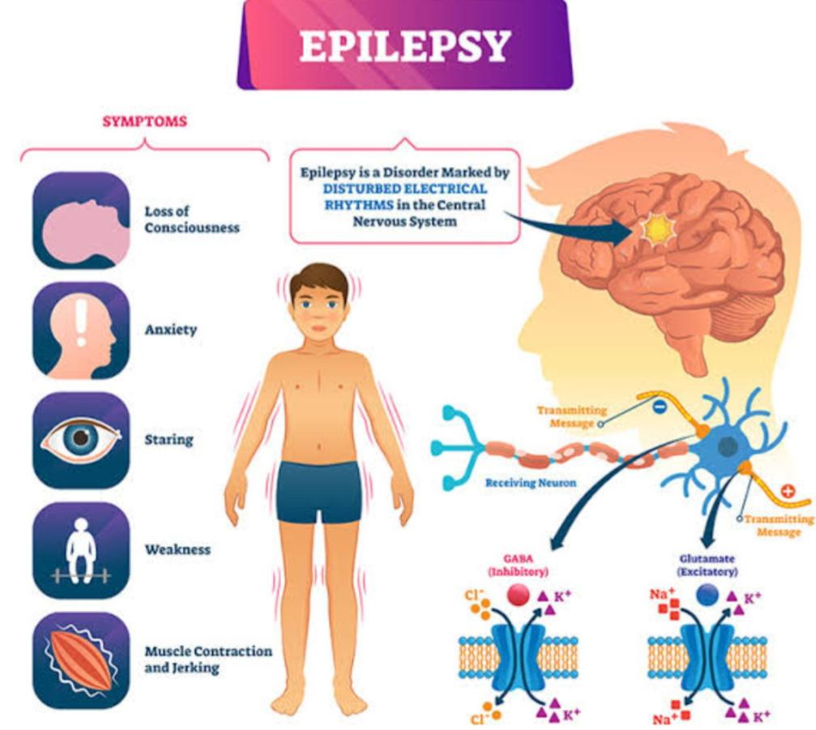
Morden aspects of EPILEPSY -
Epilepsy is a central nervous system (neurological) disorder in which brain activity becomes abnormal, causing seizures or periods of unusual behavior, sensations and sometimes loss of awareness. Anyone can develop epilepsy. Epilepsy affects both males and females of all races, ethnic backgrounds and ages.
SYMPTOMS –
👉Temporary confusion 👉A staring spell 👉Stiff muscles 👉Uncontrollable jerking movements of the arms and legs 👉Loss of consciousness or awareness

Slide 59
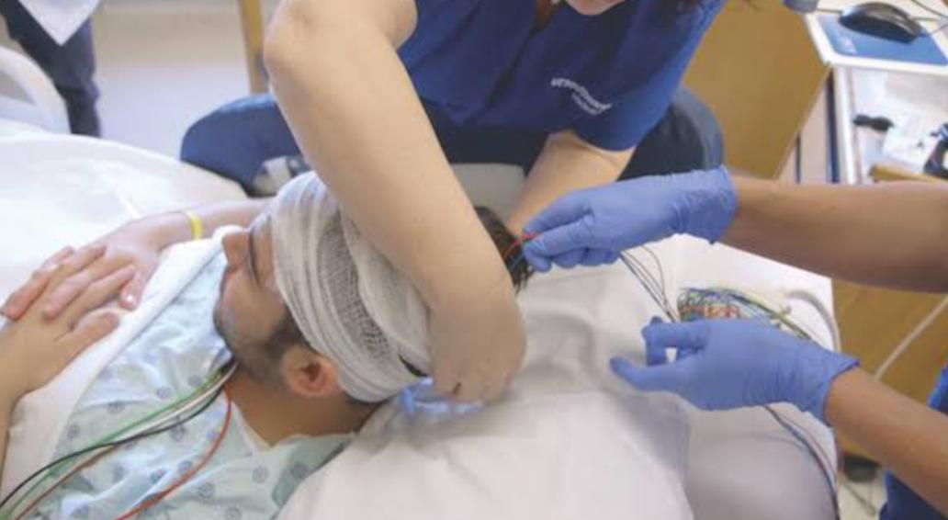
Treatments include: medicines called anti-epileptic drugs (AEDs).
surgery to remove a small part of the brain that’s causing the seizures.
a procedure to put a small electrical device inside the body that can help control seizures .
a special diet (ketogenic diet) that can help control seizures..

Slide 60
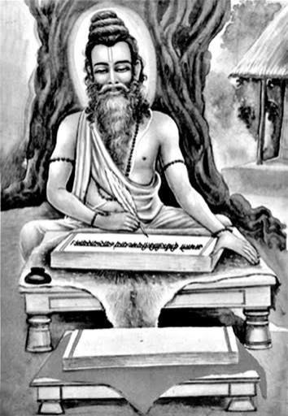
विमानस्थान
रसविमान अध्याय-१
विशेषेण मीयते ज्ञायते दोषभेषजाघनेनेति विमानम।
(च०वि०अध्याय १)
विमान स्थान में रोगों का निर्णय बताया गया है ,
चिकित्सा में जब तक दोष औषधि का ज्ञान न हो तब तक चिकित्सा में सफलता नहीं मिलती अतः दोष, औषधि(द्रव्य) की
विशेषता की जानकारी कराने वाला स्थान , विमान स्थान का उपदेश यहां आचार्य चरक द्वारा किया गया है ।

Slide 61
विमानस्थान को 8 अध्याय में विभाजित किया गया है। • रसविमानम अध्याय
.त्रिविधकुक्षीयं विमानम अध्याय
• जनपदोदध्वंसनीयं
• त्रिविधरोग विशेष विज्ञानीयं अध्याय
• स्त्रोतसां विमानम अध्याय
• रोगानींक विमानं अध्याय
• व्याधितरूपीय विमान अध्याय • रोगभिषग्जितीयं विमानम अध्याय

Slide 62
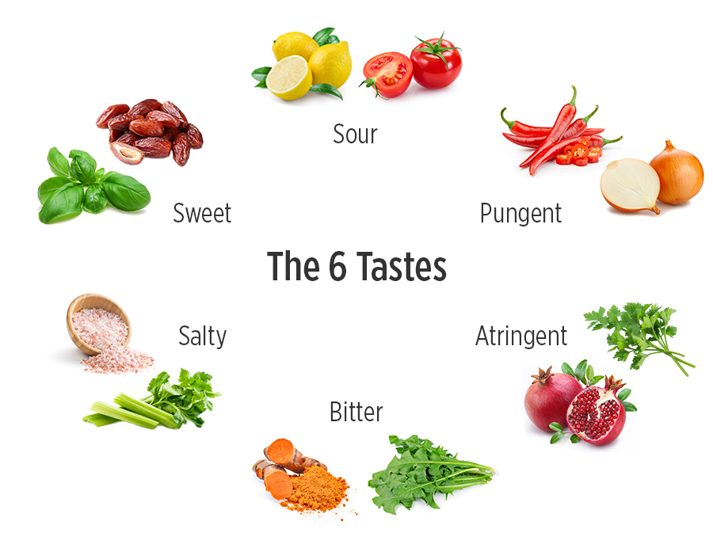
रस और दोष का पारस्परिक सम्बन्ध ~
• रस और दोष के मान के ज्ञान के अधीन चिकित्सा होती है। दोष इत्यादि के मान को न जानने वाला वैद्य रोग को दूर करने में समर्थ नहीं हो पाता है। अतः दोष आदि के ज्ञान हेतु विमान स्थान का उपदेश आचार्य चरक द्वारा किया गया है। रस तथा दोषों के भेद : • मधुर . तिक्त
. अम्ल . कटु
. लवण . कषाय * यदि इन रसों का प्रयोग भलि भांति किया जाय तो शरीर स्वस्थ रहता है परन्तु इनका प्रयोग विपरीत ढंग से किया जाय। तो ये दोषों को कूपित कर देते है।

Slide 63
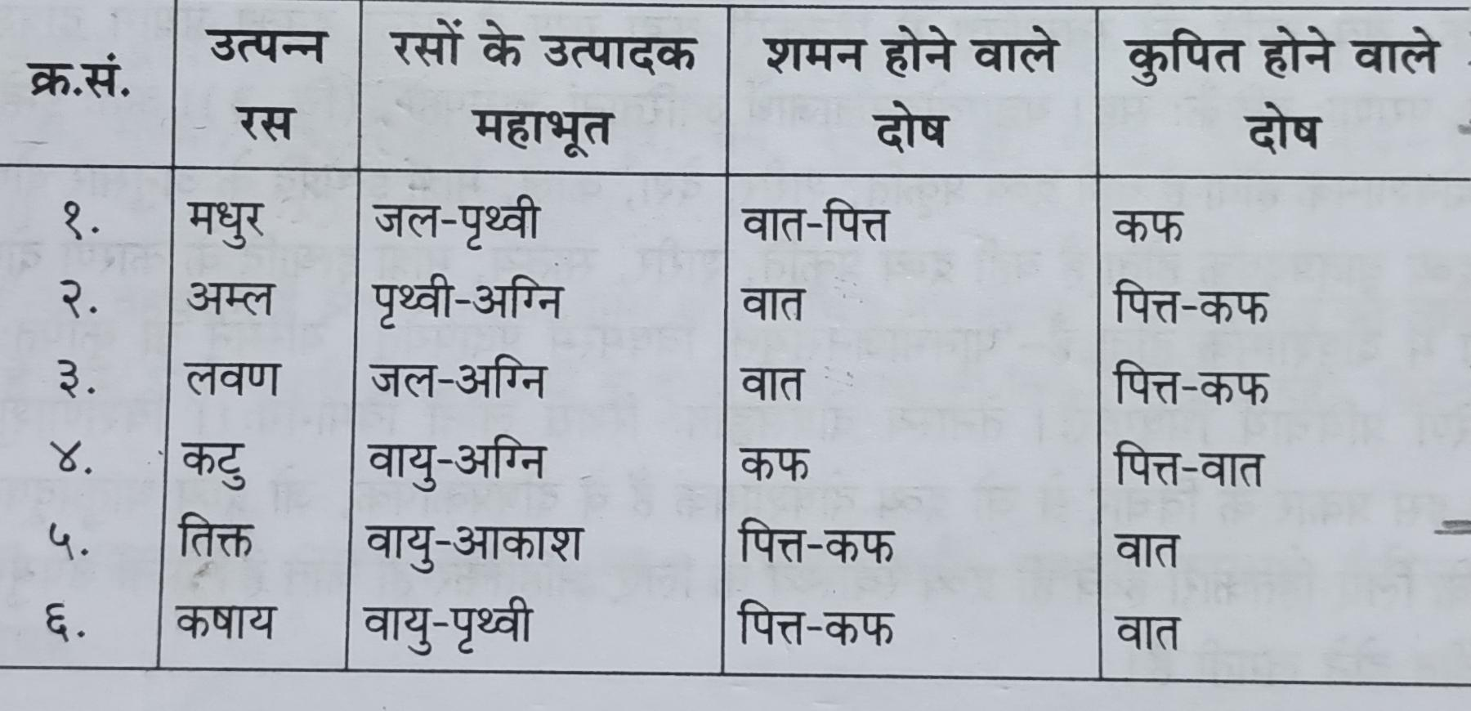
दोष के तीन प्रकार होते है- (१) वात (२) पित्त (३) कफ रोगस्तु दोषवैषम्यं दोष्यसाम्यमरोगता (अह०सू० 1/20)
• अर्थात दोषों सम मात्रा को आरोग्य तथा विषम मात्रा को रोग कहते हैं ।
रसों के पञ्चभौतिक संगठन तथा उनके द्वारा शमन और कुपित होने वाले दोषों ~

Slide 64
जब रसों का सेवन किया जाता है तो वे रस, शरीर में दोषों से जाकर अपना सम्पर्क स्थापित कर लेते हैं। ऐसी अवस्था में जो रस जिस दोष के समान गुण वाला होता है वह उसकी वृद्धि करता है और विपरीत गुण वाला उसका ह्रास करता है।
प्रकृति समवाय सिद्धांत~ रसों और दोषों का दो प्रकार का मेल (संयोग) होता है-. एक प्रकृति के अनुकूल गुण का तथा दूसरा जो प्रकृति के अनुकूल गुण का नहीं होता जहा मिले हुए रस या दोष प्रकृति गुणों को बिना दबाएं हुए मिले हो वह मेल प्रकृति समसमवाय कहा जाता है। विकृति विषमसमवाय सिद्धांत – जहाँ मिले हुए रस या दोष प्राकृत गुणों को दबाकर मिलते है वह संयोग विकृति विषम समवाय कहलाता है ।

Slide 65
Prakriti samsamvaaya and vikriti samsamvaaya –
In respect of disease – 👉If symptoms of a disease are similar to the symptom of disease causing dosha it is called as Prakriti Samsamvaaya.
👉If symptoms of a disease are dis-similar to the symptom of dosha causing disease it is called as Vikriti Visamsamvaaya.

Slide 66
अष्ट आहारविधिविशेषायतनानि
अष्टविध आहार विधि- विशेष आयतन उसमें ये आठ आहार विधि-विशेषायतन होते हैं।
जैसे- १ प्रकृति २. करण ३ संयोग, ४. राशि, ५. देश ६ काल ७. उपयोग संस्था, और ८. आठवाँ उपभोक्ता होते हैं।
(१) प्रकृति (Natural qualities) - इनमें जो स्वभाव होता है उसे ही प्रकृति कहते हैं। वह स्वभाव आहार और औषध द्रव्यों में स्वभावतः रहने वाले गुरु, लघु आदि गुणों का योग है। जैसे उड़द और मूंग तथा सूअर एवं मृग का मांस।
(२) करण (Preparation ) – स्वाभाविक गुणयुक्त द्रव्यों में जो संस्कार किया जाता है उसे करण कहते हैं। दूसरे गुण को द्रव्यों में लाने का नाम संस्कार है।
(३) संयोग (Combination) – दो या अधिक द्रव्यों के मिलने को संयोग कहा जाता है। यह संयोग एक विशेष कार्य को करने वाला होता है, जो संयुक्त द्रव्य में रहने वाले एक-एक से यह कार्य नहीं होता। जैसे-मधु और घृत का तथा मधु, मछली और दुग्ध का संयोग ।

Slide 67
(४) राशि (Quantum)- मात्रा और अमात्रा का फल निश्चय करने के लिए सर्वग्रह और परिग्रह राशियाँ हैं। सर्वग्रह - सभी आहार द्रव्यों का एक पिण्ड में प्रमाणग्रहण करना कहा जाता है। परिग्रह – आहार दृश्यों का एक-एक करके प्रमाणग्रहण को परिग्रह कहा जाता है।
(५) देश (Habitat) – देश पुनः स्थान को कहते हैं। द्रव्यों की उत्पत्ति और उसका प्रचार देश सात्स्य को बतलाने वाला होता है।
(६) काल (Time) - काल , नित्यग और आवस्थिक होता है। आवस्थिक काल की अपेक्षा करता है और नित्यग काल ऋतु सात्म्य की अपेक्षा करता है ।
(७) उपयोग संस्था (Rules of use) – यह भोजन करने का नियम है। यह पचे हुए आहार के लक्षणों की अपेक्षा करता है|
(८) उपयोक्ता (User) – उपयोक्ता उसे कहा जाता है जो स्वयं आहार द्रव्यों का उपयोग करता है एवं जिसके आधीन ओकसात्म्य अर्थात् शरीरसात्म्य है |

Slide 68
अध्याय -२ त्रिविधकुक्षीयं विमानम्
This chapter describes the principles of food and dietary intake for healthy living with special emphasis on the quantum of food ingested.
कुक्षि – अर्थात् पेट , उदर
कुक्षि के तीन विभाग- आहार का सेवन करने वाले व्यक्तियों के लिए उचित है कि वह अपने उदर में आहार के लिए ३ प्रकार का अवकाश (स्थान) रखें। जैसे-एक अवकाश (स्थान) मूर्त (Solids) आहार-विकारों के लिये, एक अवकाश द्रव (Liquids) आहार-विकारों के लिये और एक अवकाश वात-पित्त-कफ इन दोषों के लिए रखें। इतनी मात्रा में आहार का सेवन करने वाला व्यक्ति अमात्रा आहार सेवन से होने वाले दुर्गुणों को प्राप्त नहीं करता है ||

Slide 69
मात्रापूर्वक आहार के लक्षण -
आहार के द्वारा उदर में दबाव न पड़े।
हृदय की गति में रुकावट न पड़े।
उदर में अधिक गुरुता न हो।
हंसने और बात-चीत करने में सुख हो।
बल, वर्ण और शरीर की वृद्धि हो । यह मात्रा पूर्वक आहार का लक्षण है ।
हीन मात्रापूर्वक आहार से हानि-
अमात्रा पुनः दो प्रकार की कहीं है - हीन और अधिक।
इनमें हीन मात्रा में किये हुए आहारराशि की बल, वर्ण और शरीर वृद्धि का क्षय करने वाला तृप्ति न करने वाला, उदावर्त रोग को करने वाला, आयु के लिये हानिकर, वीर्य का हाय करने वाला, ओज की वृद्धि न करने वाला, शरीर, मन, बुद्धि और इन्द्रियों को नष्ट करने वाला, ८ प्रकार के बताये हुए त्वचा आदि सारों को नष्ट करने वाला, शरीर में अशोभा (उदासीनता) उत्पन्न करने वाला और ८० प्रकार के बात रोगों का कारण कहते है।

Slide 70
अतिमात्रा में आहार से हानि -
मात्रा से अधिक किया गया आहार, वातादि सभी दोषों को कुपित करता हैं।
अतिमात्रा आहार से अलसक -विसूचिका नामक रोगोत्पत्ति –
- दो आमदोष
अलसक – दुर्बल, अल्प जाठराग्नि वाले, अधिक कफ वाले,वात-मूत्र और मल के वेगों को धारण करने वाले और स्थिर, एवं कफ से विवद्ध मार्ग होकर, अतिमात्रा में लीन होकर, अलसीभूत हो जाने से उस दुष्ट आहार की गति बाहर की ओर नहीं होती है। इसके बाद वमन और अतिसार को छोड़कर उसमें सभी आमविष के लक्षण अधिक रूप में दिखाई देते है।

Slide 71
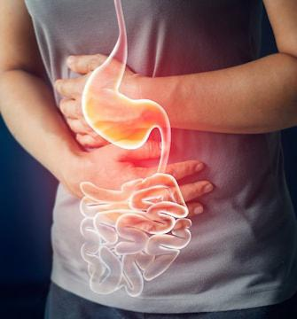
अलसक की चिकित्सा –
इनमें दूषित और अलसीभूत, साध्य आमविष को सर्वप्रथम सेंधा नमक और गर्म जल पिलाकर वमन करावें। इसके बाद स्वेदन और गुदा में बत्ती लगाकर (मल प्रवृत्त कराकर) चिकित्सा करें और आमदोष से पीड़ित रोगी को उपवास करावें |
विसूचिकायां तु लङ्घनमेवाग्रेविरिक्तवच्चानुपूर्वी।
विसूचिका – वातादि दोषों के अत्यंत कुपित हो जाने से अनेक प्रकार के वेदनाओ की उत्पति होती है ।
ये सुई कि तरह शरीर को वेधन करती हैं , उसे विसूचिका कहते हैं।
इस रोग में वात, पित्त और कफ तीनों दोष कुपित होते है ।
वात दोष प्रधान लक्षण - शूल , भ्रम, आनाह, कंप आदि ।
पित्त दोष प्रधान लक्षण - ज्वर, अतिसार, तृष्णा, प्रलाप आदी ।
कफ दोष प्रधान लक्षण – शरीर अवयवो में भारीपन, बोलने में रुकावट आदि।

Slide 72
विसूचिका की चिकित्सा – विसूचिका में सर्वप्रथम लंघन चाहिए। बाद में विरेचन हो जाने पर जो पथ्य आनुपूर्वी जैसे पेया, विलेपी आदि क्रम से चलाया जाता है उसी प्रकार इस रोग में भी चलायें।
विसूचिका का वेग अधिक बढ़ा होने पर दोनों एड़ियों में दाह कर्म करना चाहिए। तदनन्तर रोगी को उपवास कराकर विरेचन किए हुए के समान उपचार करना चाहिए |

Slide 73
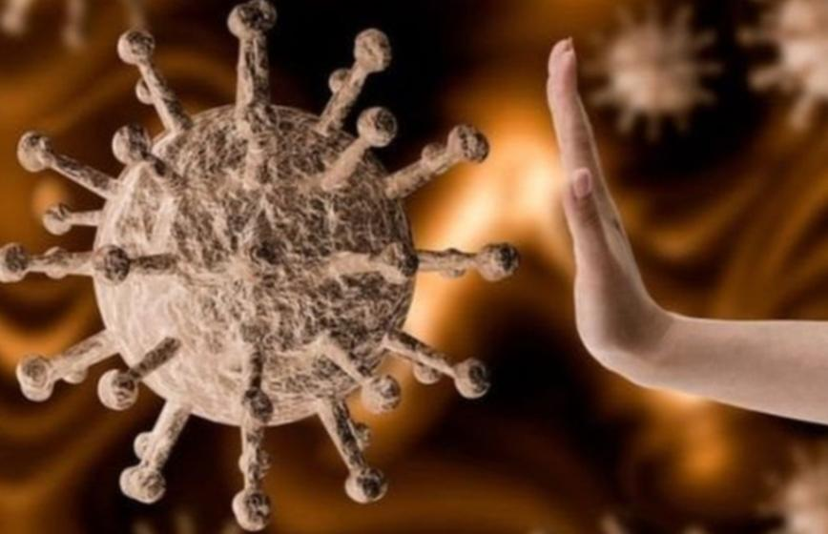
अध्याय -3 जनपदोदध्वंसनीयं विमानम
The social hygiene aspects is mentioned in this chapter.
The life Span and it’s gradual decrease according to the change in era is predicated here.
जनपदोधवंश का शाब्दिक अर्थ है समुदायों या बस्तियों का विनाश या महामारी और अत्यधिक संचारी रोगों के प्रकोप ने प्राचीन काल से ही मानव जाति को भयभीत किया है। सुश्रुत और चरक जैसे पुरातनता के आयुर्वेदिक विद्वानों और प्रतिपादकों ने विषय के विशेष महत्व के अनुसार क्रमशः औपसारगिका रोग और जनपदोद्वंश पर अपने कार्यों में इन्हें दर्ज किया।

Slide 74
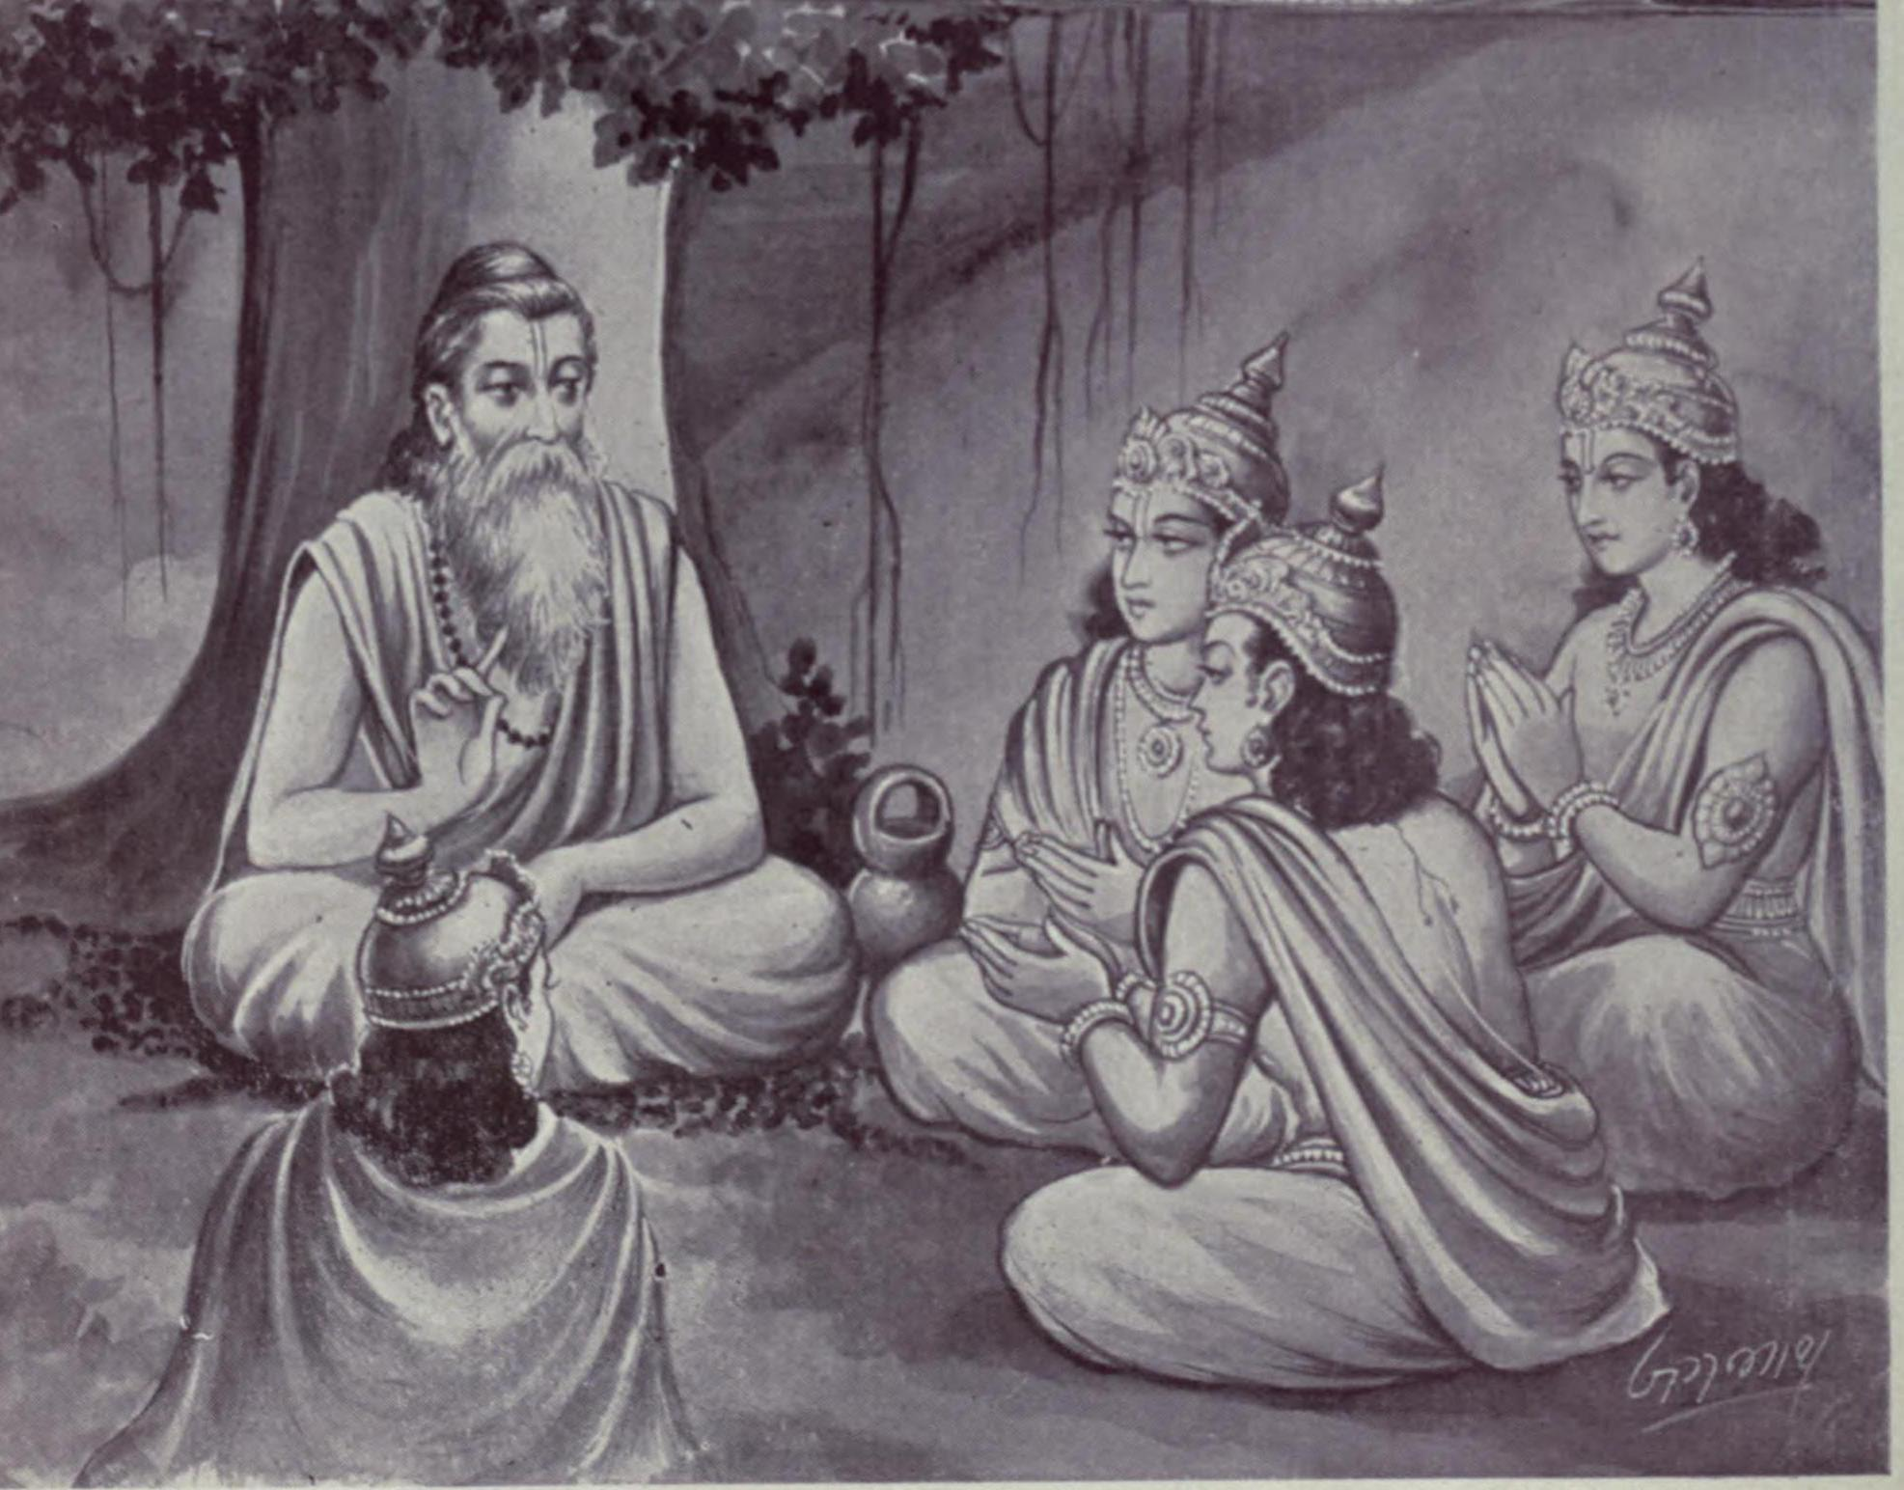
जनपदोद्ध्वंस (Epidemic) प्रकरण –
जनपदध्वंस (Epidemic) के कारण - अग्निवेश ने कहा कि हे भगवान् औषध लायी गई , ठीक रूप में बनाई गई और ठीक तरह सोच-विचार कर प्रयोग में भी लाई गई, परन्तु एक ही समय में भिन्न-भिन्न प्रकृति, आहार, देह, बल, सात्य, मन और वायु के मनुष्यों को जनपदोद्ध्वंस (नाश) एक ही व्याधि से कैसे होता है ?
उपर्युक्त विषयक भगवान् आत्रेय का उत्तर- भगवान आत्रेय ने अग्निवेश से कहा कि है अग्निवेश! इस प्रकार प्रकृति। आदि भावों के भिन्न होते हुए भी मनुष्यों के अन्य भाव सामान्य हैं उनके विकृत होने से एक ही समय में, एक ही समान लक्षण या रोग उत्पन्न होकर जनपद को नष्ट कर देते है। वे ये भाव जनपद में सामान्य होते हैं |
(१) विकृत वायु (२) विकृत जल (३) विकृत देश (४) विकृत काल

Slide 75
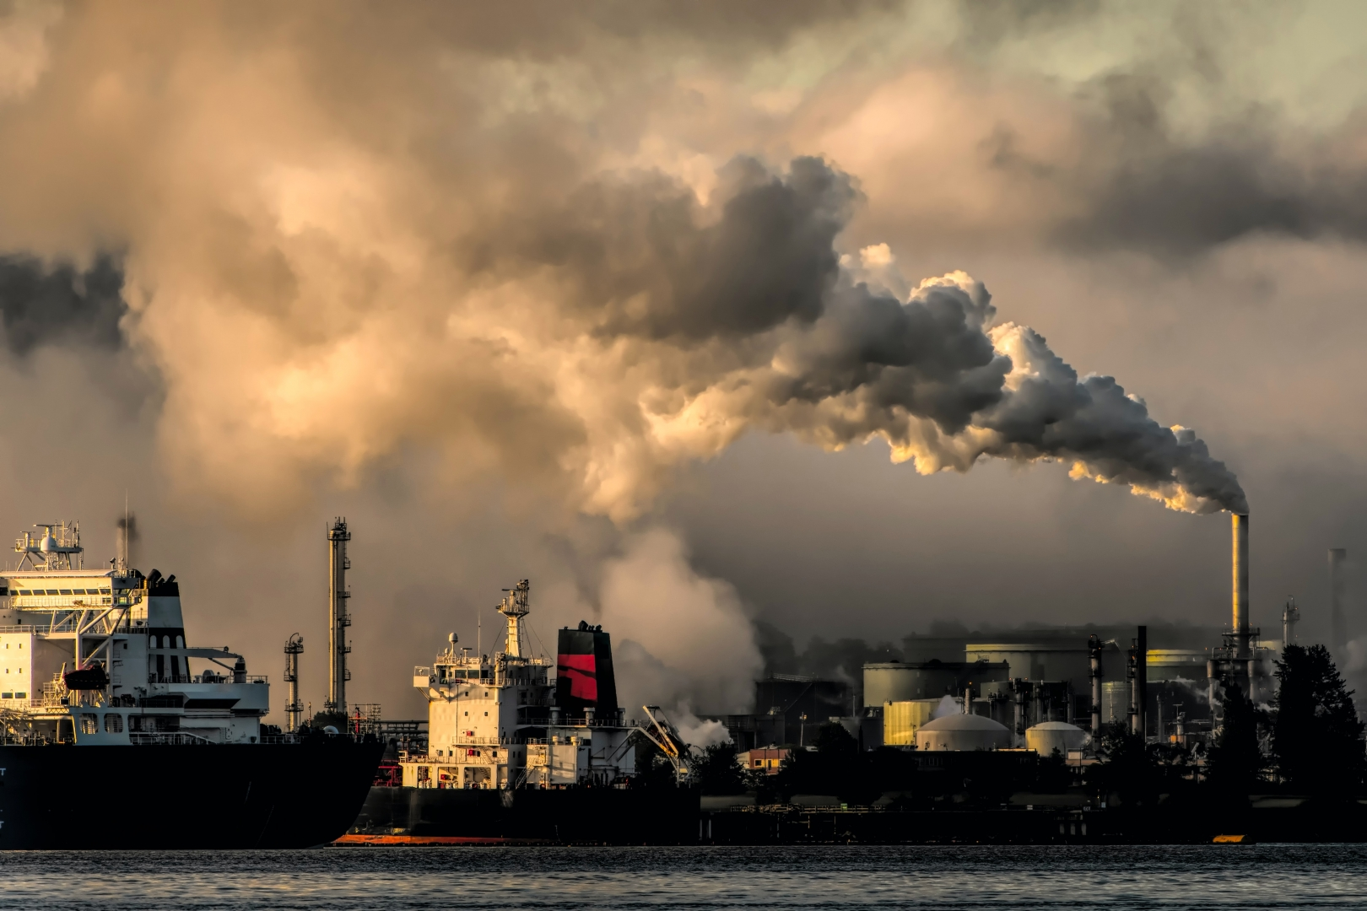
विकृत वायु के लक्षण - इस प्रकार की वायु को रोग पैदा करने वाली जानना चाहिये जैसे ऋतु के विपरीत बहने वाली, अतिनिश्चल, अत्यन्त वेग बाली, कर्कश, अति उष्ण, अत्यन्त रूक्ष, अत्यन्त अभिष्यन्दी, अति कुण्डली युक्त (अधिक बवण्डर युक्त), बुरे गन्ध, वाम और धूम से दूषित हुई।
विकृत जल के लक्षण- जो अत्यन्त विकृत गन्ध, वर्ण, रस, स्पर्शं वाला एवं क्लेदयुक्त हो, जिसे छोड़कर जलचर (मगर, मछली आदि) और जलचर पक्षी चले गये हो, जो सूख कर जलाशयों में थोड़ा रह गया हो, जो पीने में स्वादयुक्त न हो,पीने में अप्रिय हो, उसे दूषित अर्थात् नष्ट गुणों वाला जल समझना चाहिये।

Slide 76
विकृत देश के लक्षण- जिस देश के स्वाभाविक वर्ग, गन्ध, रस, स्पर्श विकृत हो गये हों, अधिक क्लेदयुक्त, सीप, हिंसक जन्तु, मच्छर, सियार आदि जन्तुओं से व्याप्त, तृण और फूस से युक्त उपवन वाले, विस्तृत लता आदि से युक्त, जैसा बिजली गिरती हो, भूकम्प होता हो और भयकर शब्द सुनाई पड़ते हो, रूखे, अन्धकार से घिरे हुए की तरह, गुक (देवादिग्रह) द्वारा आक्रान्त देश की तरह और कलाई का शब्द जहाँ अधिक सुनाई पड़ता हो वह देश दूषित है |
विकृत काल के लक्षण - ऋतु के स्वाभाविक लक्षणों से विपरीत लक्षणों वाले और कम लक्षणों वाले काल को अस्वास्थ्यकर (अहित) जानना चाहिए।
जनपदोदध्वंस की सामान्य चिकित्सा - जनपद उद्ध्वंस करने वाले इन भावों के विगुण होने पर भी यदि उचित औषध का प्रयोग किया जाता है तो रोगों से भय नहीं होता |

Slide 77
👉 Natural calamities including epidemics and pandemic diseases are defined in ayurveda.
Epidemic disease –
An epidemic disease is the rapid spread of the infectious diseases to a large number of peoples during in a given population within a short period of time,usually two weeks or less.
Pandemic disease –
A pandemic is an epidemic of disease which spread across a large number and instance numerous continents in the world.
Endemic disease –
An endemic is a disease that affects a large number of people within a community, population, or region.

Slide 78
Diseases having similar signs and symptoms affecting various individual of town,state and country at a time and can abolish the whole province is named as janapadodhwansa.
A novel coronavirus COVID -19 has been declared global pandemic by the W.H.O. On March 11,2020 .
In “ COVID -19” word “ CO” stand for “CORONA”, “VI” stand for virus, “D” stand for disease and “19” stand for 2019.
“CORONA”,the term “Coronam” means “Crown” or holo,due to their crown like projection on the surfaces. The virus resembles a crown when viewed under electron microscope.

Slide 79
अध्याय –४ त्रिविधरोगविशेषविज्ञानीयं विमानम्
त्रिविधम रोग विज्ञान- रोग विशेष का ज्ञान तीन प्रकार से होता है।
जैसे-आप्तोपदेश, प्रत्यक्ष और अनुमान।
आप्तोपदेश – आप्तपुरुष के वचनों को आप्तोदेश कहते हैं।
आप्तपुरुष तर्क से रहित , स्मरणशक्ति तथा कार्य और अकार्य के
विभाग को जानने वाले तथा रागद्वेष से रहित होते हैं।
प्रत्यक्ष - जो वस्तु स्वयं इंद्रियों और मन के द्वारा जानी मानी जाती है, उसे
प्रत्यक्ष ज्ञान कहा जाता हैं।
अनुमान - युक्ति की अपेक्षा रखने वाले तर्क का नाम अनुमान हैं।

Slide 80
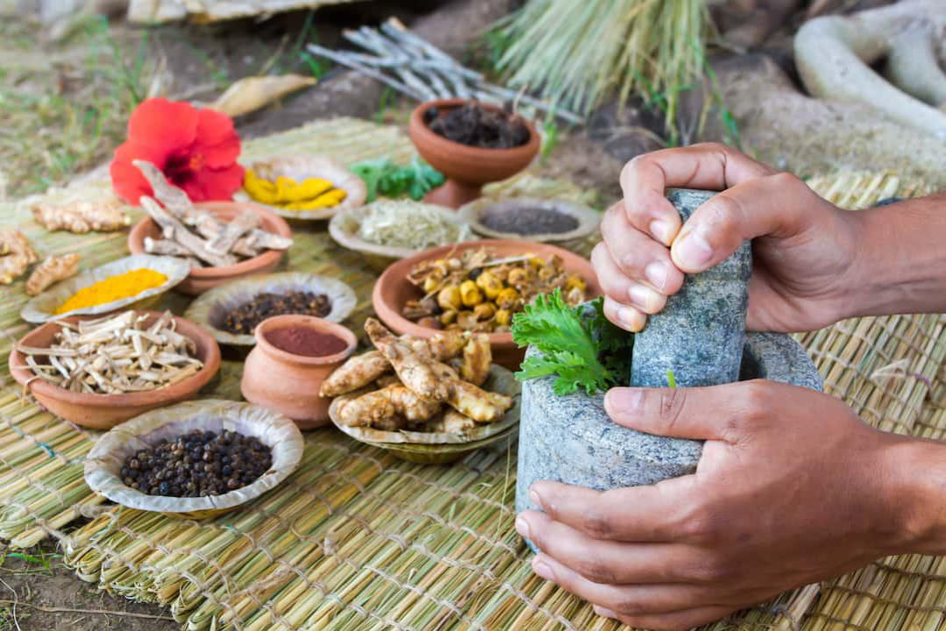
इन तीनों परीक्षाओं में सबसे पहले आप्तोपदेश से ज्ञान होता है। उसके बाद प्रत्यक्ष और अनुमान द्वारा ज्ञान होता है ।
आप्तोपदेश द्वारा परीक्षा – बुद्धिमान् वैद्य रोगों की परीक्षा करने के लिए इस प्रकार उपदेश करते हैं। एक-एक रोग को ऐसे प्रकोपणों वाला, ऐसी प्रकृति वाला, ऐसी वेदना वाला, ऐसे लक्षण वाला, ऐसे शब्द, स्पर्श, रूप, रस, और गन्ध वाला, ऐसे वृद्धि, स्थान और क्षय वाला, ऐसे भविष्य वाला, इस प्रकार जानना चाहिये। इस रोग में इसे दूर करने के लिए इस प्रकार की चिकित्सा होगी |
प्रत्यक्ष द्वारा परीक्षा – प्रत्यक्ष के द्वारा रोग की परीक्षा करने की इच्छा वाले को तो सभी इन्द्रियों से रसज्ञान को छोड़कर रोगी के शरीर में रहने वाले सभी इन्द्रियार्थो की परीक्षा करनी चाहिये।
अनुमान द्वारा परीक्षा - इसी प्रकार अनुमान से जानने योग्य होते हैं। जैसे पाचन शक्ति से अग्नि की, व्यायाम करने की शक्ति से बल की, शब्दादि विषयों के समुचित ग्रहण से कर्ण आदि इन्द्रियों की मन के अर्थ-चिन्त्य इत्यादि।

Slide 81
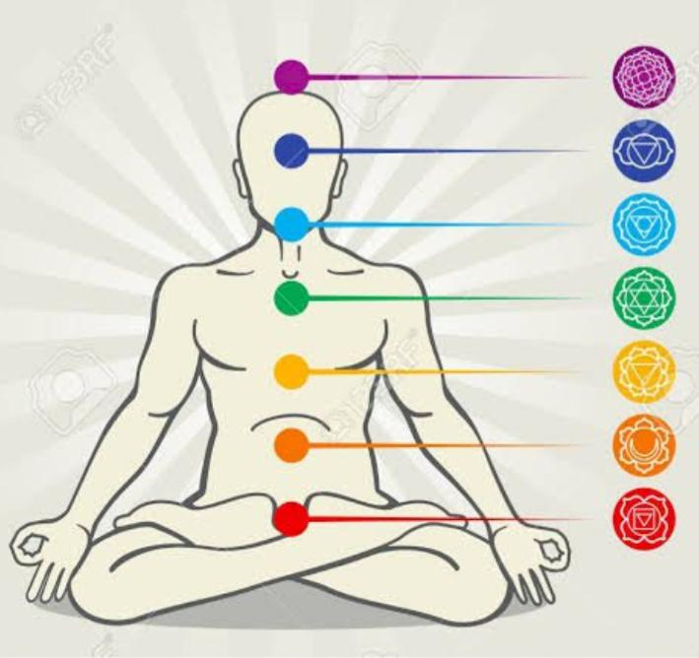
अध्याय ५ स्त्रोतसां विमानम्
This chapter deals with Detailed description of SROTAS (transportation and perfusion channels ) in body.
The chapter guides to understand the basic system involved in disease and its treatment protocol in general.
Srotas is used as generic term indicating to all macro and micro channels And pathway operating in diving organisms.
The term strotas means channel or system in which some tissue is form , some material is metabolised, secreted or transport.

Slide 82
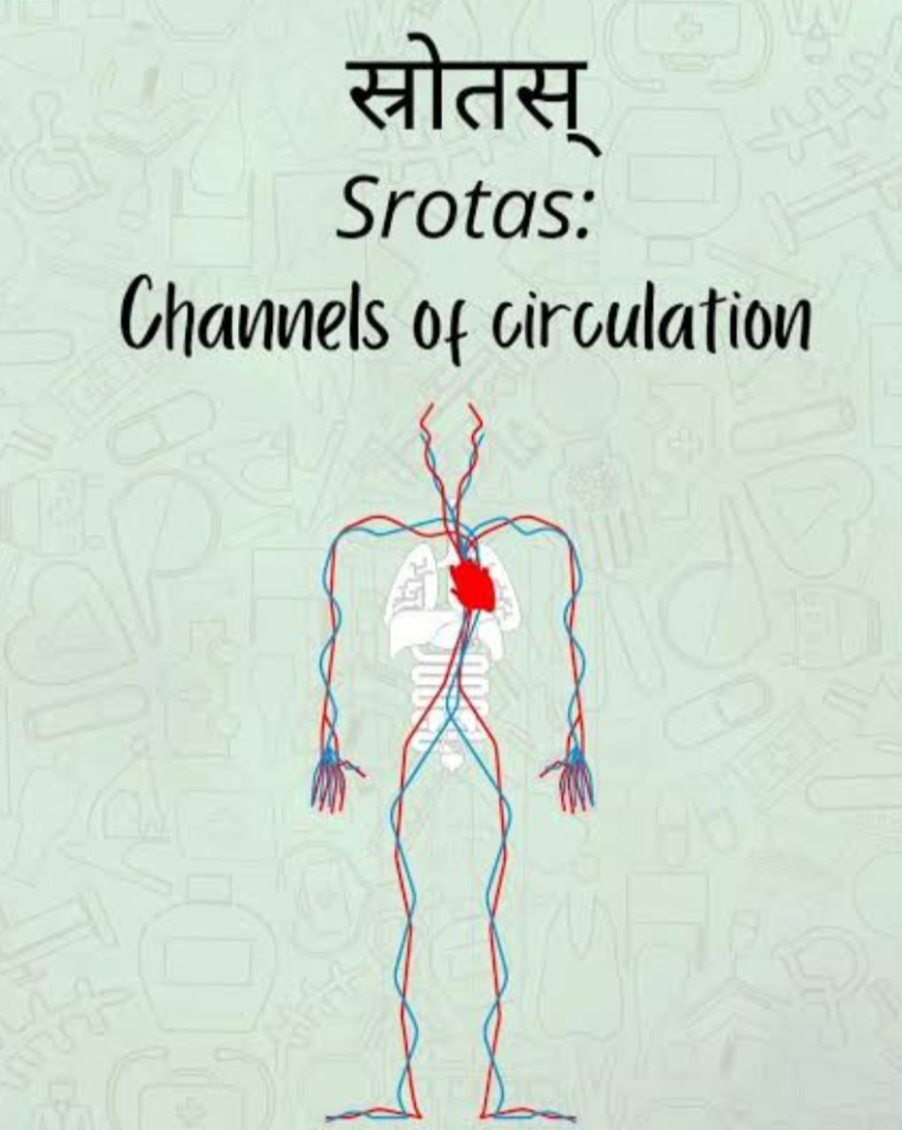
स्रोतों का प्रकरण- पुरुष में जितने मूर्ति वाले भावविशेष (वस्तु) हैं उतने ही इस पुरुष में स्रोतों के प्रकार-भेद हैं। पुरुषमें सभी भाव बिना स्रोतों के उत्पन्न नहीं होते या न क्षीण होते हैं क्योंकि स्रोत, परिणाम प्राप्त धातुओं को अन्यत्र ले जाने के लिए, वहन करने वाले होते हैं।
स्त्रोतों के भेद– १. प्राणवह, २. उदकवह, ३. अनवह, ४. रसवह, ५. रुचिरवह ६. मांसवह, ७. मेदोवह, ८. अस्थिवह ९ मज्जवह, १०. शुक्रवह, ११. मूत्रवह, १२. पुरीषवह, १३. स्वेदवह |
सम्पूर्ण शरीर में चलने वाले वात, पित्त, कफ के लिए सभी स्रोत अयनभूत अर्थात् चलने के मार्ग हैं।
इस प्रकार जब ये स्रोत अपने प्राकृतिक रूप में रहते है तो कोई भी रोग शरीर में नहीं हो पाता ।

Slide 83
1. प्राणवह स्रोत –
मूल ~ हृदय और महास्रोत
दुष्टि के लक्षण ~ जैसे-अधिक निकलना, अधिक बँधा हुआ, कुपित, थोड़े-थोड़े, बार-बार शब्द और शुल के साथ स्वास लेते हुए मनुष्य को देखकर इस मनुष्य के प्राणवह स्रोत दुष्ट हो गये है ऐसा समझें ।
2. उदकवह स्रोत ~
मूल ~ तालु और क्लोम
दुष्टि के लक्षण ~ जिह्वा , तालु , कंठ और क्लोम नलिका का सूखना।
3. अन्नवह स्रोत ~
मूल~ आमाशय और वाम पार्श्व
दुष्टि के लक्षण ~ अन्न खाने की ईच्छा न होना, अरुचि, अन्न का पाचन न
होना और वमन का होना।

Slide 84
रसादि सप्त धातुवह स्रोत ~
अस्थिवह स्रोतों का मूल~ मेदा और जघन भाग
रसवह स्रोतों का मूल ~ हृदय और दश धमानियाँ
मेदोवह स्रोतों का मूल~ वृक्क और वसा (चर्बी)
मज्जावह स्रोतों का मूल ~ अस्थि और संधियां
रक्तवह स्रोतों का मूल ~ यकृत और प्लीहा
शुक्रवह स्रोतों का मूल ~ मेदा और जघन भाग
मांसवह स्रोतों का मूल~ स्नायु और त्वचा

Slide 85
4. मूत्रवह स्रोत ~
मूल ~ वस्ति और वंछण
दुष्ट लक्षण~ मूत्र का अधिक होना, रुक~रुक के आना , विकृतमूत्र आना।
5. पुरीषवह स्रोत ~
मूल ~ पक्वाशय और बड़ीआन्त्र
दुष्ट लक्षण~ कठिनता से, थोड़ा- थोड़ा शब्द एवम् शूल के साथ,गांठदार,
अत्यधिक मल त्याग ।
6. स्वेदवह स्रोत ~
मूल~ मेदा और रोमकूप
दुष्ट लक्षण~ स्वेद का न आना या अधिक आना, शरीर में अधिक
कठिनता, अधिक चिकनापन, त्वचा में दाह ।

Slide 86
🙂 Acharya Sushruta and Vagbhat both have compared srotas to the extremely fine passages and pores present in the lotus stem, through which rasadi poshya dhatu circulate all over the body and provide nutrition to the body.
👉For an Ayurvedic practitioner it is important to access the functioning of the srotas as all the body function are depending on it. When clean, healthy srotansi are present only one can experience sukha (happiness).
👉Vagbhata says that healthy Srotas are pillars of life. Their normal state is defined as life and the abnormal state of srotas is disease. (Ast Hri. Sha 3/41-42)

Slide 87
अध्याय -६ रोगानीकमं विमानम्
रोगभेद-प्रकरण (classification of diseases)
रोग समुदाय के भेद ~
प्रभाव से रोगों के दो समूह होते हैं –
साध्य
असाध्य
बलभेद से -
मृदु
दारुण

Slide 88
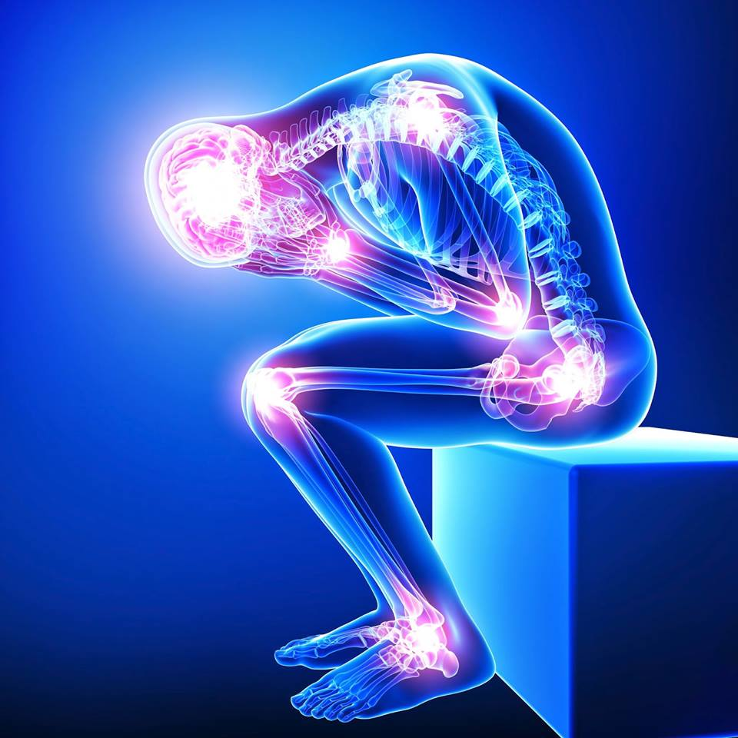
आश्रय भेद से -
मन के आश्रित ( मानस रोग)
शरीर के आश्रित( शारीरिक दोष)
निमित्तभेद से –
अपनी धातुओं की विषमता से ( निज)
आग्नतुज कारणों से
आमाशय भेद से –
आमाशय से उत्पन्न होने वाले
पक्वाशय से उत्तपन्न होने वाले

Slide 89
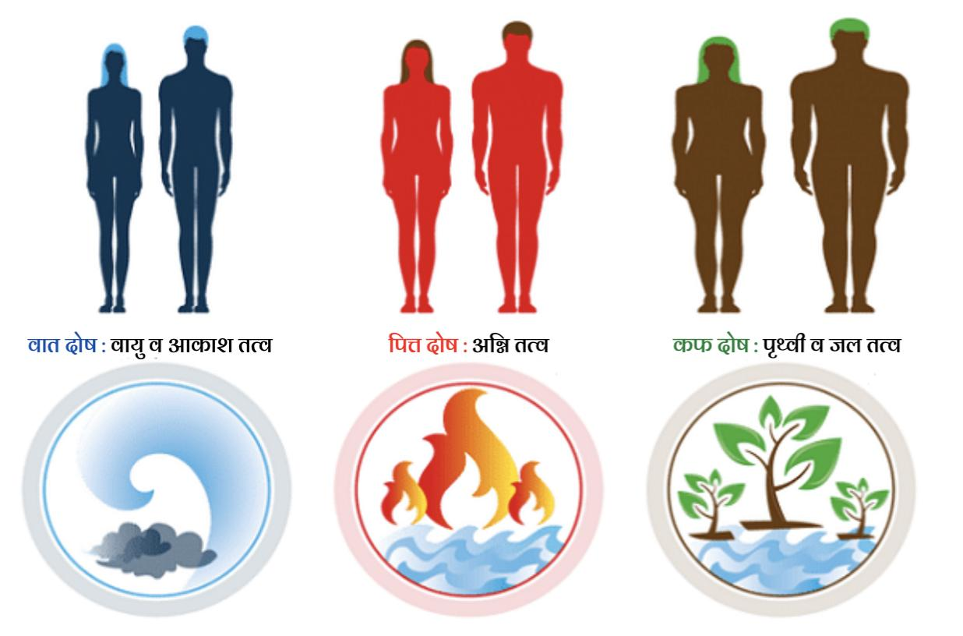
दोष ~विमर्श(dosha)
रजस्तमश्च मानसौ दोषौ ।
वातपित्तश्लेष्माणस्तु खलु शरीरा दोषाः ।।
(च ० वि०६/५)
1. मानस रोग – रज और तम मानस दोष है , इनके रोग काम, क्रोध, मोह, ईर्ष्या,मान, मद, शोक और हर्ष आदी होते हैं।
2. शारीर दोष - वात, पित्त और कफ ये शारीरिक दोष होते हैं , इनके भी रोग ज्वर ,
अतिसार, शोथ, श्वास, कुष्ठ आदि होते हैं।

Slide 90
अग्नि तथा प्रकृति प्रकरण ~
चतुर्विध अग्नि ~ शरीर में अग्नि तो बलभेद से चार प्रकार की होती है ।
1. तीक्ष्ण 3.सम
2. मन्द 4. विषम
ये चार प्रकार की अग्नियाँ चार प्रकार के पुरुषों में होती हैं ~
वात प्रधान पुरुषों में - विषम अग्नि
पित्त प्रधान पुरुषों में - तीक्ष्ण अग्नि
कफ प्रधान पुरुषों में - सम अग्नि
जिन पुरुषों में वात,पित्त, कफ प्राकृतिक अवस्था में होकर सम मात्रा में रहते हैं उनकी अग्नियाँ सम हो जाती है ।

Slide 91
प्रकृति विचार ~ कुछ आचार्य लोगों का कहना है कि कोई भी प्राणी सम वात, पित्त कफ वाले नहीं होते क्योंकि मनुष्यों का आहार भिन्न-भिन्न रूप में होता है इसलिए कुछ लोग वात प्रकृति के,कुछ पित्त प्रकृति के और कुछ कफ प्रकृति के होते हैं। यह उचित नहीं हैंl
एकदोषज प्रकृति वाले रोगी — तीन पुरुष तो सदा ही रोगी होते हैं. दूसरे तन्त्र को मानने वाले वैद्य-समुदाय वातल (वात प्रधान), पित्तल (पित्तप्रधान), श्लेष्मल (कफप्रधान) प्रकृति वाल का अनातुर (रोगरहित-स्वस्थ) मानते हैं। उन्हें आतुर समझने के लिए ये विशेष लक्षण हैं जैसे वातल पुरुषों को वातजन्य रोग, पित्तल मनुष्यों को पित्तजन्य रोग, कफ प्रकृति वालों को कफजन्य रोग प्रायः बलवान् होते हैं ।

Slide 92
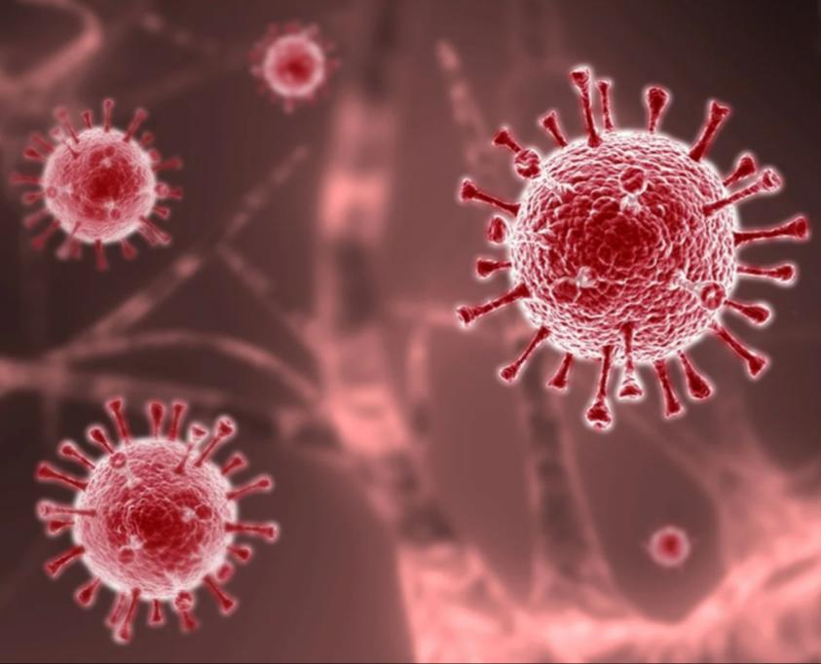
अध्याय -७ व्याधितरूपीय विमानम् गुरु तथा लघु व्याधित पुरुष (Patients of Severe and Mild diseases)~
इह खलु द्वौ पुरुषौ व्याधितरूपी भवतःगुरुव्याधितः,लघुव्याधितश्च।
(च ०स०वि०७/३)
यहाँ पर रोगी मनुष्य दो प्रकार के होते है, गुरुव्याधित और लघुव्याधित- अर्थात् एक ही प्रकार के रोग से ग्रस्त दो प्रकार के मनुष्य होते है ~
जो बहुत बड़ी व्याधि से युक्त होते हैं पर सत्त्व, बल, शरीर के ठीक रहने से छोटे रोग से ग्रस्त से प्रतीत होते हैं ।
छोटे रोग से ग्रस्त होते हैं पर सत्व, बल, शरीर के हीन बल होने से बहुत बड़ी व्याधि से युक्त प्रतीत होते हैं ।
इन दोनो प्रकार के रोगियों को देखते हुए केवल नेत्र से ही रूप मात्र देखकर रोग~ निश्चय करते समय छोटे और बड़े रोगों में धोका खा जाते है ।

Slide 93
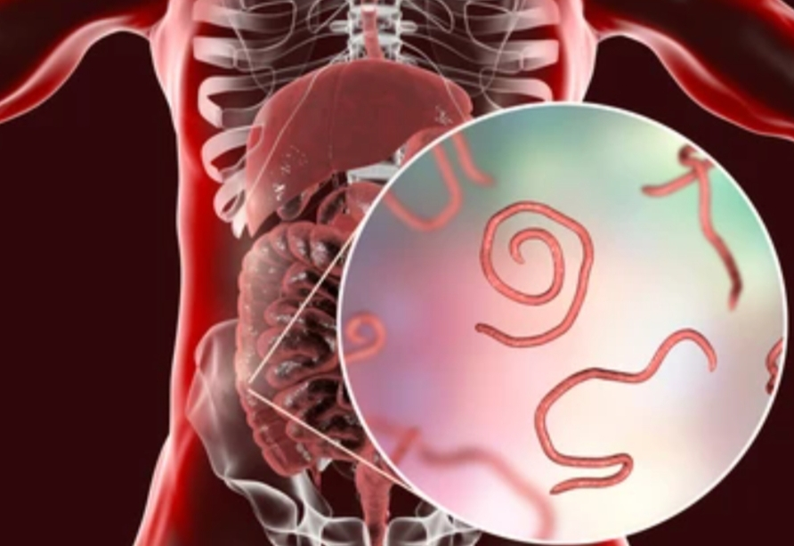
2 . बीस कृमिरोग प्रकरण (Twenty helminthic diseases)
सहज कृमियों को छोड़कर अनेक प्रकार के विभागों से बीस प्रकार के कृमियों का वर्णन सूत्रस्थान के अष्टोदरीय अध्याय में किया गया है। वे कृमि कारणों के अनुसार विभक्त होकर चार प्रकार के होते हैं, जैसे- १. पुरीषज, २.श्लेष्मज, ३. शोणितज् और ४. मलज ।
बाह्य और आभ्यान्तर कृमि – बाह्य और अभ्यान्तर भेद से मल दो प्रकार के होते है l
बाहरी मल में उत्पन्न होने वाले कृमियों को मलज कृमि क्रीमी कहते हैं।
मृजावर्जन(शुद्धता से न रहना ) इन कृमियों की उत्पत्ति का कारण निदानहै ।
केश, शमश्रु, लोभ और गंदे कपड़े इन कृमियों के स्थान हैं।

Slide 94
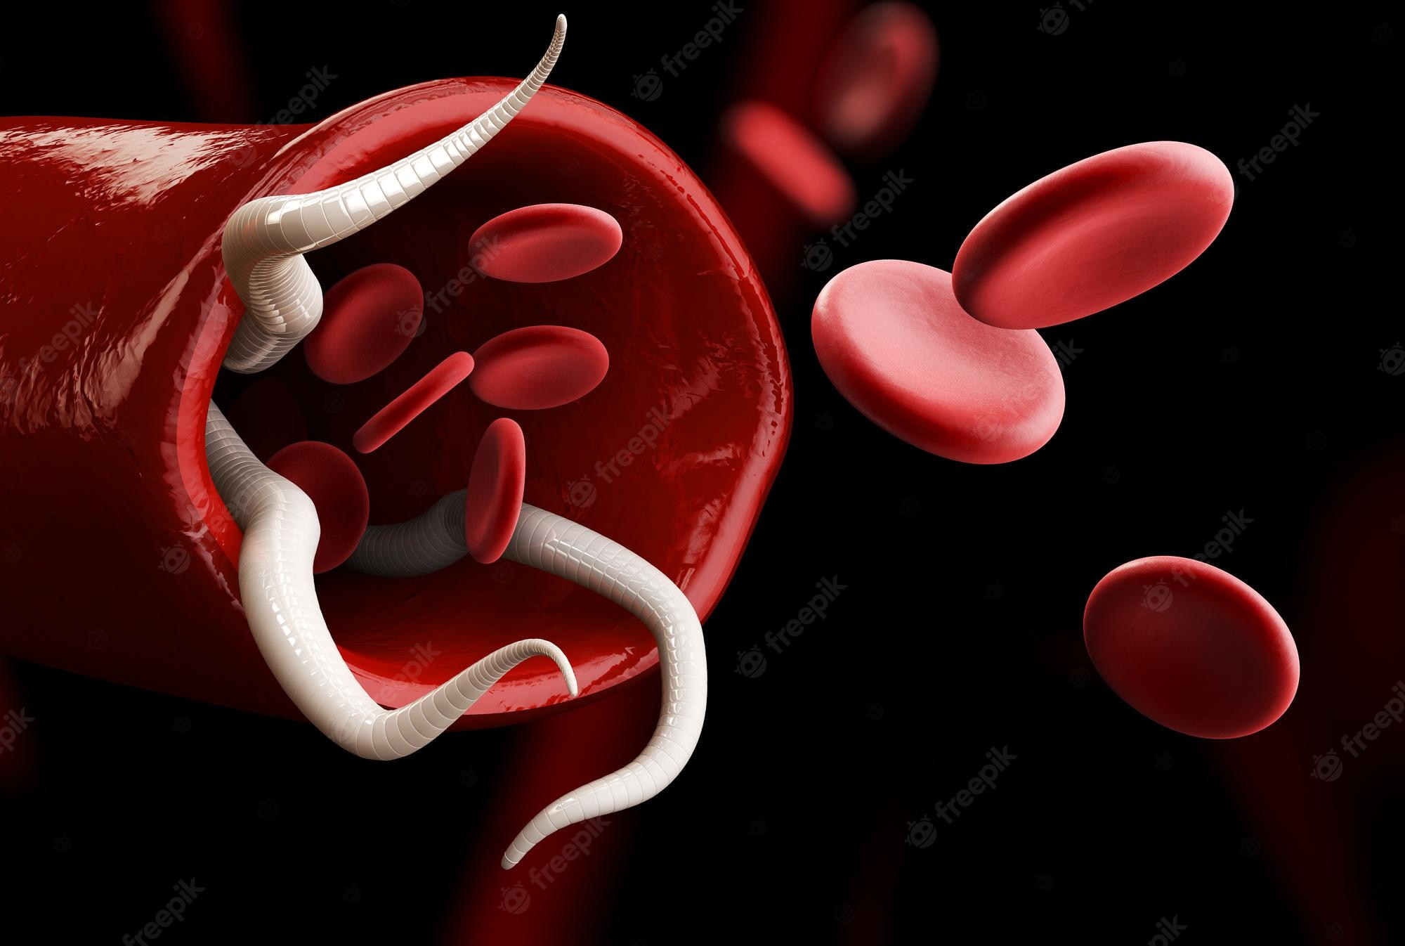
रक्तज कृमि के निदान ( कारण) ~
रक्तज कृमियों के उत्पन्न होने का कारण कुष्ठ के समान हैं ।
इनका स्थान रक्तवह धमनियां हैं।
वर्ण (colour) ताम्र की तरह रक्त होता हैं।
इन क्रिमियो की चिकित्सा भी कुष्ठ रोग के समान ही हैं.।
श्लेष्मज क्रिमियों के निदान ( कारण)-
. कफज क्रिमि दूध, मछली, आनूप मांस, बर्रे का तेल और अजीर्ण भोजन, प्रतिक्लिन्न (जो सड़कर गीला हो गया हो), संकीर्ण (कूड़ा, कंकड़, मल आदि के मिलने से घृणित), विरुद्ध और असात्म्य भोजन करने से उत्पन्न होते हैं।
. इनका स्थान आमाशय हैं।
. ये कृमि बढ़कर आमाशय से ऊपर या नीचे या ऊपर और नीचे दोनों भागों में चलते हैं।

Slide 95
पुरिषज कृमियोँ के निदान ~
. इनका निदान कफज क्रिमियो के समान है ।
. स्थान ~ पक्वाशय
. अपथ्य सेवन से अधिक बढें हुए वे अधोभाग में चलते हैं।
. जिस समय जिस पुरुष के शरीर में ये क्रिमि आमाशय की ओर होते हैं उस समय उनके उद्गार (डकार) और श्वास मल के गन्ध वाले होते हैं।
संक्षेप में कृमिरोग की चिकित्सा ~ इन सभी कृमियों का आरम्भ में अपकर्षण (निकालने का उपाय) करना चाहिए। उसके बाद उत्पत्ति के कारणों का नाश करना चाहिए, उसके बाद निदान में बताये गये कारणों का त्याग करना चाहिए।

Slide 96
अध्याय ~८ रोगभिषग्जितीयं विमानम्
दशविध - परीक्षा का चिकित्सा शास्त्र में प्रयोग
(Applied aspect of Ten-points investigation in Medicine)
दशपरीक्ष्य भाव— वैद्यों की ज्ञान-वृद्धि के लिए कुछ प्रकरण यहां कहा जाता है। कुशल व्यक्ति ज्ञानपूर्वक कार्य करने को प्रशंसित मानते हैं। १. कारण, २. करण, ३- कार्ययोनि, ४, कार्य, ५. कार्यफल, ६. अनुबन्ध, ७. देश, ८. काल, २. प्रवृत्ति १० उपाय, इनको ठीक-ठीक रूप से जानकर कार्य की उत्पत्ति में प्रवृत्त कर्ता अधिक प्रयास के बिना कार्य की सिद्धि में मन के अनुकूल इस फल की प्राप्ति कर लेता है।

Slide 97
(१) कारण— जो वैद्य चिकित्सा करता है. यह कारण होता है। उसी को हेतु भी कहते हैं |
(२) करण— कार्य को सम्पादन करने के लिए कार्य में प्रवृत्त होने वाले कर्ता के साधन स्वरूप जो होता है उसे करण कहते हैं।
(३) कार्ययोनि- उसे कहते हैं जो भिन्न-भिन्न परिवर्तनों को प्राप्त होते हुए कार्य रूप में परिणत हो जाता है ।
(४) कार्य- अपने इतिकर्तव्य को निश्चित करने के बाद जिस प्रयोजन से कर्ता क्रिया में लगता है उसे कार्य कहा जाता हैं।
(५) कार्यफल – जिस प्रयोजन के लिए कार्य प्रारम्भ किया जाता है, वह कार्यफल है ।
(६) अनुबन्ध-जो कार्य करने के बाद, कार्य के ही द्वारा अच्छा या बुरा फल कर्ता को अवश्य भोगना पड़ता है उसे अनुबन्ध कहते हैं।
(७) देश—रोग या औषध द्रव्यमान का जो अधिकरण होता है उसे देश कहते हैं।

Slide 98
(८) काल ~ जो ऋतु, मास, अयन एवं वर्ष आदि में स्वयं परिणामशील हैं । (९) प्रवृत्ति ~ कार्य के लिए जो चटा होती है उसे प्रवृत्ति कहते हैं, यही क्रिया कर्म यत्न एवं कार्य-समारम्भ भी कहा जाता हैं। (१०) उपाय— कारण, करण व कार्ययोनि का सौष्ठव (अर्थात् कार्य के अनुरूप या अनुगुण होना) और अभिविधान(कार्यात्पादक अवस्थिति) का सम्यक रूप से होना उपाय कहा जाता है।
दश विध ~ परीक्षा
दश प्रकार की परीक्षा करने योग्य कारणादि पहले कह चुके हैं उन्हीं को फिर यहाँ पर चिकित्सक, औषध आदि में विस्तार कर दिखाया जा रहा है।

Slide 99
(1) कारण (चिकित्सक के गुण ) — चिकित्सा में कारण चिकित्सक होता है। यह पहले कह आये हैं। उसकी परीक्षा यह है चिकित्सक उसे कहते हैं जो चिकित्सा द्वारा रोग को दूर करता है, जो आयुर्वेद के सूत्रों का अर्थ जानने और प्रयोग करने में कुशल है, जिस ठीक-ठीक सभी प्रकार से आयु का ज्ञान हो |
यह सभी धातुओं की समता रखने की इच्छा से अपनी आत्मा की ही पहले परीक्षा करें।
(2) करण (भेषज) भेद— कर्मयोनि, प्रवृति, देश, जात, उपाय करें गये साधन आदि धान्य के लिए जो सामग्री होती है, उसे भेषज कहते है |
(3) कार्ययोनि की परीक्षा- धातुओं का विषम होना, कार्ययोनि है उसका लक्षण रोगों का उत्पन्न होना है। इसकी परीक्षा रोगों की प्रकृति अधिक या कम लक्षण का होना और रोगों के साध्य, असाध्य, मृदु और दारुण लक्षणों को बार-बार ध्यान से देखना इसकी परीक्षा है।

Slide 100
(4) कार्य की परीक्षा- धातुओं को सम करना वैधों का कार्य होता है, रोगों का शान्त हो जाना उसका लक्षण है। इसका परीक्षा निम्न प्रकार से की जाती है-वेदना का शान्त होना, स्वर और वर्ण का ठीक रहना, शरीर एवं बल की वृद्धि, मन, बुद्धि और इन्द्रियों का सभी तरह से कष्टरहित होना अर्थात् शारीरिक या मानसिक रोगों से पीड़ित न होना, धातुसाम्य (स्वस्थ मनुष्यों के) कार्य की परीक्षा है।।
(5) कार्यफल– चिकित्सा रुपी कार्य का फल सुख की प्राप्ति है। मन, बुद्धि, इन्द्रिय, शरीर में संतोष रहना उसका लक्षण है।
(6) देश ~ देश तो भूमि और रोगी का शरीर हैं|
(१) भूमि परीक्षा ~ उनमें भूमि की परीक्षा रोगी का परिज्ञान अर्थात् पूर्ण ज्ञान के लिये या औषधि का पूर्ण ज्ञान करने के लिये की जाती हैं। उसमें रोगी के ज्ञान करने के लिये यह परीक्षा की जाती है।
(२) रोगी की शरीर परीक्षा ~ चिकित्सा रूपी कार्य का देश रोगी का शरीर होता है। इसकी परीक्षा आयु के प्रमाण जानने के लिये या रोगी के बल दोष के प्रमाणों को जानने के लिये की जाती है।
👉 इसलिए रोगी के विशेष रूप से बल के प्रमाण को जानने के लिए-१. प्रकृति, २. विकृति, ३. सार, ४. संहनजात ५. प्रमाण ६. सात्म्य, ७. सत्त्व, ८. आहारशक्ति, ९. व्यायामशक्ति और १०. वय (अवस्था) से परीक्षा की जाती है |

Slide 101
(8) काल-परीक्षा— संवत्सर और आतुर की अवस्था को काल कहते हैं। इसमें संवत्सर को दो, तीन, छः, बारह या इससे भी अधिक भिन्न-भिन्न कार्यों के अनुसार विभाग किया जाता है। उस काल को यहाँ पर छः विभाग कर कार्यों का उपदेश कर रहे हैं।
१.हेमन्त २. ग्रीष्म, ३. वर्षा, ये तीन ऋतुयें क्रम से शीत, उष्ण, वर्षा लक्षण वाली होती हैं अर्थात् इन्हें जाड़ा, गर्मी और वर्षा कहते हैं। इन ऋतुओं के बीच में इससे भिन्न प्रावृष्ट, शरद्, वसन्त, ये तीन ऋतुयें साधारण कही जाती हैं। अर्थात् इनमें क्रम से न अधिक बरसात होती, न अधिक जाड़ा पड़ता, न अधिक गर्मी पड़ती। प्रावृड् वर्षा के प्रथम काल को कहते हैं। उसमें लगे हुए काल को वर्षों कहते हैं। इस प्रकार यह छः ऋतुयें दोषों के संशोधन के अनुसार विभाग कर बतायी गयी हैं ।

Slide 102
(9) प्रवृत्ति – प्रत्येक के प्रति चिकित्सा का आरम्भ करना ही कहा जाता है। उसका लक्षण यह है- पेद्य, औषध, रोगी, सेवक इनको उचित क्रियाओं का उचित रूप में संयोग होना अर्थात् इन चारों का अपनी क्रियाओं में लग जाना ही प्रवृत्ति है।
(१०) उपाय – वैध आदि चारों पादों की उत्तमता को उपाय कहते हैं। अर्थात् यह चारों अपने कार्यों की क्रियाओं द्वारा सुन्दर रूप से बनाकर अपने कार्य में तत्पर रहे तो उसको उपाय कहते हैं। उसका लक्षण यह है- वैद्य आदि चारों का अपने-अपने गुणों से युक्त होना तथा देश, काल, प्रमाण, साम्य और क्रिया आदि सिद्धि के कारणों से उचित रूप में बनाई गई औषधियो का प्रयोग करना ।

Slide 103
शारीरस्थान
चरकसंहिता शारीरस्थान ज्ञान का अभ्यास ही उत्तम वैद्य का लक्षण है। शरीर-रचना के ज्ञान के बिना कोई भी चिकित्सा सफल नहीं होती। इस स्थान में आठ अध्याय हैं। शरीर स्थान के द्वारा मानव के शरीर की रचना का ज्ञापक ज्ञान होता है। इस स्थान की जानकारी के बिना चिकित्सा क्षेत्र में कार्य करना असम्भव है। इस अध्याय में शरीर की उत्पति, स्थिति एवं क्रमशः वृद्धि तथा चिकित्सीय पुरूष की परिभाषा का ज्ञान होता हैं। बिना चिकित्सीय पुरूष की चिकित्सा असम्भव है।
सृष्टि में मानव के प्रादुर्भाव का अनुभव होना इस अध्याय का महत्वपूर्ण विषय है। पंचमहाभूत, पंच भूतात्मक शरीर एवं मन का सूक्ष्म विवेचना है।

Slide 104
इसी तरह गर्भोत्पत्ति की प्रक्रिया, प्रारम्भ से ही गर्भ शरीर का वर्णन, स्त्री एवं पुरूष गर्भ के लक्षण तथा इन गर्भों की उत्पति में हेतु का ज्ञान एक अद्भुत विज्ञान है। इसके अध्ययन से मनुष्य गर्भ के आदि एवं जीवन के अन्त का ज्ञान प्राप्त कर लेता है। मानस प्रकृति के 16 भेद, गर्भ में प्रकृति ज्ञान, दोष, धातु, मलों की विवेचना, शरीर के विभिन्न अंगों एवं अवयव की संख्या, आकार, प्रकार, शरीर में उसकी स्थिति, प्रसूति या प्रसव की क्रियाओं को एक सूत्र में पिरोया गया है। साथ ही बच्चों में होने वाले रोग, बालक संस्कार, पोषण विधि एवं बाल रोगों की चिकित्सा का ज्ञान इस अध्याय की विशेषता है। सम्पूर्ण मानव सृष्टि एवं शरीर रचना वर्णन इस अध्याय का वह नगीना है, जिसके अभाव में चिकित्सा रूपी आभूषण पूर्ण नहीं होता।

Slide 105
👉 कल्पस्थान -
कल्पस्थान में १२ अध्याय हैं। सम्पूर्ण स्थान, वमन, विरेचन आदि पंचकर्मो के लिए द्रव्यों की कल्पना एवं पंचकर्म भेदों, पंचकर्म की क्रियाविधि आदि के सम्पूर्ण योजना का वर्णन है। मदनफल, जीमुतक, धार्मागव, कृतवेधन, त्रिवृत, आरग्वध, बिल्व, सप्तला, दन्ति, द्रवन्ति आदि सभी पंचकर्मों द्रव्यों की कल्पना, निर्माणविधि, भेद एवं गुणों का विस्तुत वर्णन प्राप्त है। वमन आदि पंचकर्मो के प्रत्येक चरण की प्रतिक्रिया, उत्तम परिणाम के लक्षण आदि विषयों का व्यापक वर्णन है।
स्थान के सम्पूर्ण अध्यायों में भी पंचकर्मार्थद्रव्यों की कल्पना, पंचकर्म क्रम, अतियोग और अयोग और सम्यक् योग के लक्षण का व्यापक वर्णन प्राप्त होता है।
रोग निवृत्ति, निदान के लिए पंचकर्मे का सम्यक अध्ययन तथा उसमें उत्पन्न उपद्रवो की जानकारी एवं चिकित्सा आवश्यक होती हैं।
पंचकर्मो की 3 अवस्था – पूर्वकर्म, प्रधानकर्म, पश्चात् कर्म की क्रमबद्ध व्याख्या प्राप्त हैं।

Slide 106
Speciality of Charak Indriya Sthan and Its Content
इंद्रिय स्थान
इंद्रिय स्थान जीवन काल की भविष्यवाणी करने वाले संकेतों के अवलोकन से संबंधित है और शेष जीवन की कम अवधि के संकेत (जिसे अरिष्ट लक्षण भी कहा जाता है )।
इन्द्रिय शब्द का शाब्दिक अर्थ है अंग, इन्द्रिय, बल,। वर्तमान संदर्भ में, इसका अर्थ प्राण या जीवन शक्ति है।
शरीर में प्राण का स्थान स्नेह या ओजस है । इंद्रिय को प्राण का लिंग (अंग) कहा जाता है ।
आसन्न मृत्यु के संकेत और लक्षण को संवेदी प्रणाली में विशिष्ट परिवर्तनों(जैसे, वर्ण (रंग), स्वर (आवाज), गंध (गंध), रस (स्वाद), स्पर्श (स्पर्श) के साथ-साथ छाया ( स्पर्श) द्वारा माना जा सकता है।

Slide 107
प्रकृति-विकृति से परीक्षा—
इन परीक्ष्य भावों में कुछ भाव पुरुषों में आश्रित नहीं होते, और कुछ भाव पुरुषों में आश्रित रहते हैं। इनमें जो भाव पुरुषों में आश्रित नहीं होते उनकी परीक्षा उपदेश (आप्तोपदेश) और युक्ति से करनी चाहिये। जो भाव पुरुषों आश्रित रहते हैं उनकी परीक्षा प्रकृति से और विकृति से करनी चाहिये ।
प्रकृति— प्रकृति १- जातिप्रसक्का, २. कुलप्रसक्का, ३. देशानुपातिनी ४ कालानुपातिनी, ५, वयोऽनुपालिनी, ६. प्रत्यात्पनियता, ६ इन भेदों वाली होती है। उन उन पुरुषों के वे वे वर्ण-स्वरादि भाव जाति, कुल, देश, काल, वय और प्रत्यात्पनियत (प्रतिपुरुष में रहने वाली प्रकृति) से विभिन्न पाये जाते हैं |
विकृति – १. लक्षणनिमित्ता, २ लक्ष्यनिमित्ता, ३. निमित्तानुरूपा, यह तीन प्रकार की विकृति होती है |

Slide 108
वर्णाधिकार (Prognosis based on Colour)
प्राकृत वर्ण- १. कृष्ण (काले), २. श्याम (सांवले), ३. श्यामावदात (श्याम-गौर), ४. अवदात (गौर) ये चार शरीर के प्राकृत वर्ण हैं |
वैकारिक वर्ण- १. नील, २. श्याव, ३. ताम्र, ४. हरित और ५. शुक्ल ये शरीर के वर्ण (रूप) वैकारिक कहे जाते हैं। इन वर्णों के अतिरिक्त जो वैकृत वर्ण यहाँ नहीं कहे गये हैं जैसे- नील श्याव, नील ताम्र, नील हरित, नील शुक्ल आदि मिश्रित वर्ण, इन्हें भी वैकारिक वर्ण कहा जाता है।

Slide 109
वर्णपरीक्षा – प्राकृतिक और वैकृतिक वर्ण आधे शरीर में पाये जाते हैं अर्थात् आधे शरीर में सीमा निर्धारित कर वैकारिक वर्ण हों तो इस प्रकार प्राकृतिक और वैकृतिक दोनों वर्णों का होना अरिष्ट समझा जाता है।
आधे शरीर का विभाग वाम अङ्ग और दक्षिण अङ्ग के रूप में या पूर्व, पश्चिम (आगे और पीछे) रूप में या कटि के ऊपर और कटि के नीचे के रूप में या आभ्यन्तर (जैसे मुख, नासिका, कान के भीतरी भाग) और बाह्य भाग त्वचा के रूप में ग्रहण किया जाता है।
इसी प्रकार प्रकृति और विकृति के वर्ण का भेद मुख में या अन्यत्र हाथ-पैर में सीमा से विभक्त प्रतीत हो तो मृत्यु के लिए होता है ।
मुखगत अरिष्ट — रोगी के मुख में पिप्लु (छोटी फुन्सियाँ), व्यङ्ग, तिलकालक, बड़ी-बड़ी फुन्सियों में किसी एक का है अप्रशस्त अशुभ अरिष्ट होता है ।

Slide 110
नखादि- परीक्षा में अरिष्ट-जिस रोगी के बल, वर्ण और इन्द्रियों की शक्ति न्यून हो गयी है उनके नख, नेत्र, मुख, मूत्र, पुरीष (मल), हाथ, पैर और ओष्ठ आदि अवयवों में सहसा बताये हुए वैकारिक वर्णों में किसी एक वर्ण की उत्पत्ति हो जाना आयु-क्षय का लक्षण है अर्थात् अरिष्ट है ।
३. स्वराधिकार (Prognosis based on Voice)
प्राकृतिक स्वर हंस, क्रौञ्च पक्षी, नेमि (रथविषयक शब्द), दुन्दुभि (नगारा), कलविङ्क (चटक), काक, कबूतर, झर्झर (झांझ) इनके स्वरों के तुल्य स्वर प्राकृतिक स्वर कहे जाते हैं।
इनके अतिरिक्त भी जो शब्द यहाँ नहीं कहे गये हैं पर इन स्वरों के तुल्य है वें शब्द और इन स्वरों से सर्वथा भिन्न स्वर हैं पर स्वर- विशेषज्ञ विद्वान् उसका निर्देश करते हैं तो वे शब्द भी प्राकृतिक स्वर कहे जाते हैं।

Slide 111
वैकारिक स्वर - रोगियों के एडक (भेड़), कल (सूक्ष्म), ग्रस्त (सर्वथा अनुच्चारित), अव्यक्त, गदगद, क्षाम (क्षीण), दीन (दुःखी की तरह), अनुकीर्ण दूसरा वाक्य बोलते रहना, कहीं भी रुकना नहीं, स्वर वैकारिक कहे जाते हैं।
👉जिसके शरीर के आधे भाग में अथवा सम्पूर्ण भाग में वैकारिक वर्ण (रूप) बिना कारण उपस्थित हो जायँ वह मनुष्य नहीं बचता ।
👉यदि मुख का आधा भाग नीला या श्याव या ताम्र या अरुण वर्ण का हो और आधे भाग में इससे भिन्न वर्ण होया प्राकृतिक वर्ण हो तो उसे अरिष्ट कहा जाता है ।
👉यदि रोगी के बल क्षीण होने पर ओष्ठ, पाद, हस्त तथा नेत्र और मूत्र, पुरीष वा नखों में विवर्णता हो जाय तो मृत्युसूचक लक्षण समझे ।

Slide 112
गन्धाधिकार ( पुष्पवत्) (Prognosis based on Flower-like smell)
👉 पुष्प और अरिष्ट में साम्य-
बहुत से फूल होते हैं, जिनके बाद फल भी नहीं लगता (जैसे चमेली) तथा ऐसे बहुत से फल भी होते हैं, जिनके पूर्व फूल नहीं आते (जैसे गूलर)। पर शरीर में उत्पन्न हुए अरिष्ट का नाश मृत्यु के बिना नहीं होता । तथा ऐसी कोई मृत्यु भी नहीं होती जिसके पूर्व में अरिष्ट लक्षण नहीं होते ।
अरिष्ट में प्रज्ञापराध- अज्ञानी वैद्य, जो वस्तुतः अरिष्ट नहीं है पर अरिष्ट-सदृश है उसे यदि अरिष्ट समझ लें तो उसके ज्ञान को मिथ्या समझना चाहिए। अथवा रोगी की मृत्यु हो गई पर अरिष्ट का ज्ञान वैद्य को न हुआ ये दोनों प्रज्ञापराधजन्य ज्ञान ।
पुष्पित अरिष्ट-मृत्यु के पूर्व उत्पन्न होने वाले बहुत प्रकार के लक्षणों द्वारा अरिष्ट ज्ञान को ठीक-ठीक समझने के लिए अरिष्ट गन्ध से युक्त बहुत प्रकार के पुष्पित रूपों का उपदेश किया जाता है ।

Slide 113
रसाधिकार (Prognosis based on Taste of the Body)
👉 रसगत अरिष्ट—
अब गन्धज्ञान के बाद रोगियों के शरीर में अरिष्टज्ञान के लिए विधिपूर्वक रसाश्रयीभूत अरिष्ट-लक्षणों को कहा जायेगा ।
👉 रस विकृति के दो भेद—
प्रकृतिस्थ (स्वस्थ) मनुष्यों के शरीर में जो रस उत्पन्न होता है वही रस अन्तकाल में (मृत्यु के समय) दो प्रकार से विकृति को प्राप्त होता है ।
(1)एक विकार वह है जिसमें मुमूर्षु पुरुष का रस अत्यन्त विरस (अनिष्ट रस) हो जाता है |
(2) दूसरा विकार वह है जिसमें वही रस किसी के शरीर में अत्यन्त मधुर हो जाता है ।

Slide 114
रसारिष्ट 'अनुमानगम्य- - एक मनुष्य दूसरे मनुष्य के शरीरगत रस का प्रत्यक्षीकरण कैसे कर सकता है। (अर्थात् नहीं कर सकता क्योंकि रसज्ञान जिह्वा के द्वारा होता है और वैद्य रोगी के शरीर को जिह्वा से चाट नहीं सकता) अतः निम्न निर्दिष्ट अनुमान से विकृति-प्राप्त रस का ज्ञान करना चाहिए ।
विरस के उदाहरण- -मरणोन्मुख मनुष्य का शरीर जब विरस हो जाता है तो उसके शरीर से मच्छरों के साथ मक्षिका, यूका (जू, लीख), दंश (बर्रे, खटमल आदि काटने वाले जन्तु) अलग हो जाते है, अर्थात् उसके शरीर पर नहीं बैठते ॥

Slide 115
परिमर्शनीयमिन्द्रियम्
स्पर्शगम्य अरिष्ट की गणना-
सदा स्पन्दन करने वाले स्थान अग्रांकित है-Carotid artery, Radial artery, Brachial artery, Femoral artery. Popliteal artery इत्यादि में स्पन्दन न होना और उष्णप्रदेश का शीतल होना इन दोनों लक्षणों का Peripheral circulatory collapse से कुछ साम्य प्रतीत होता है।

Slide 116
उच्छ्वास विषयक अरिष्ट-यदि रोगी का उच्छ्वास बहुत लम्बा या बहुत छोटा हो तो गतप्राण समझना चाहिए |
मन्याविषयक अरिष्ट-स्पर्श करने पर यदि दोनों मन्याओं में स्पन्दन क्रिया न हो |
दन्तविषयक अरिष्ट-यदि रोगी के दाँत मल से लिप्त हों, अधिक श्वेत हों तथा दाँतों पर शर्करा (बालू) जमी हुई प्रतीत हो तो गतायु समझना चाहिए।
पक्ष्मविषयक अरिष्ट-यदि रोगी की नेत्रपलकें जटाओं के समान बिना कारण बँधी हुई प्रतीत हों तो गतायु समझना चाहिए।

Slide 117
केश और लोम विषयक अरिष्ट -रोगी के केश और रोम को पकड़कर खींचे यदि खींचने पर केश और रोम उखड़ जायँ पर वेदना न हो तो गतायु समझना चाहिए।
उदर, विषयक अरिष्ट - रोगी के उदर पर श्याव, ताम्र की तरह लाल, नीली, हल्दी की भाँति पीली और स्वेतवर्ण की सिराएं दिखाई पड़ें तो रोगी को मुमूर्षु समझना चाहिए।
नख विषयक अरिष्ट - रोगी के नख यदि मांस और रक्त से शून्य प्रतीत हो और पके हुए जामुन के सदृश नीले वर्ण के हो गये हो तो रोगी को गतप्राण समझना चाहिए।
अंगुली विषयक अरिष्ट - रोगी की अंगुलियों को खींचे, यदि खींचते समय अंगुलियों की सन्धियों न बजे (उसमें शब्द न हो तो आयु समाप्त समझनी चाहिए |

Slide 118
इन्द्रियानीकमिन्द्रियम्
इन्द्रिय अरिष्ट के सामान्य सिद्धान्त-
रोगी की इन्द्रियों के स्वस्थ रहने पर भी इन्द्रियजन्य ज्ञान का बिना कारण ही विपरीत प्रतीत होना मृत्यु का लक्षण है|
नेत्र और आकाश -
जिस रोगी को आकाश में चलने वाली वायु मूर्तिमान बनकर दिखाई पड़ती है और प्रकाशयुक्त अग्नि दृष्टिगोचर नहीं होती, उसकी आयु क्षीण हो गई है |

Slide 119
👉 शब्द विषयक अरिष्ट—
जो रोगी शब्दों के न होने पर भी शब्दों को सुनता है और शब्दों के रहने पर नहीं सुनता इन दोनों को विज्ञ वैद्य जैसा मुर्दा होता है |
👉इन्द्रियशक्तिविषयक अरिष्ट-
तीव्र तपस्या अथवा विधिपूर्वक किये गये योग के बिना जो पुरुष इन्द्रियों को शक्ति से अधिक ज्ञान करता है वह पञ्चत्व को प्राप्त हो जाता है ।

Slide 120
पन्नरूपीयमिन्द्रियम्
प्रतिच्छाया विषयक अरिष्ट (Shadow) - जिस व्यक्ति के नेत्र में प्रतिच्छाया स्वरूप कुमारिका नष्ट हो गई हो उसे देखकर चिकित्सक उसकी चिकित्सा करने की इच्छा न रखे |
छाया के ५ भेद -
आकाश आदि पञ्चमहाभूतों की भिन्न-भिन्न लक्षण वाली पाँच प्रकार की छाया होती है - १. नाभसी छाया, २. वायवी छाया, ३. आग्नेयी छाया, ४. आम्भसां छाया, ५. पार्थिवी छाया ।

Slide 123
चतुष्पादविषयक अरिष्ट-जिन व्यक्तियों की आयु समाप्त हो गई है उन व्यक्तियों में रोग उत्पन्न होने पर चारों पाद के साथ उत्तम चिकित्सा करने पर भी कोई लाभ नहीं होता क्योंकि बिना द्रव्य के गुण का उदय (प्राप्ति) नहीं होता |
आयु-परीक्षा आवश्यक - चिकित्सक को चाहिए कि स्वस्थ और रोगी इन दोनों की आयु की परीक्षा करे क्योंकि आयु ज्ञान का फल (अर्थात् आयु-शेष हो तो औषधि देना) आयु के ज्ञाता (आयुर्वेदज्ञ) को ही मिलता है।
अरिष्ट के लक्षण-जो बढ़े हुए दोष चिकित्सा के फल को विफल कर सम्पूर्ण शरीर में व्याप्त होने के बाद जिन लक्षणों को उत्पन्न करते हैं उसे अरिष्ट कहा जाता है ।

Slide 124
गोमयचूर्णीयमिन्द्रियम्
एक मास का अरिष्ट- जिस मनुष्य के मस्तक पर सूखे गोबर के चूर्ण के समान चूर्ण लेह के साथ गिरता हो अर्थात् स्पर्श द्वारा प्रतीत होता हो, और पुनः नष्ट हो जाता हो तो उस व्यक्ति की आयु एक मास के अन्त में नष्ट हो जाती है |
गतिविषयक अरिष्ट- जो व्यक्ति चलते हुए अपने पैरों को भूमि में घसीटते हुए चलता है और चलते समय जिसका अंस प्रदेश (कन्या) कुछ नीचे धँसा हुआ रहता है वह व्यक्ति इस प्रकार की विकृति के साथ इस मृत्यु लोक में बहुत दिनों तक वास नहीं करता |
अर्धमास का अरिष्ट-जिस पुरुष का स्नान कर चन्दन लगाने के बाद सबसे पहले छाती का भाग अत्यन्त सूख जाता है और शरीर का अन्य सभी भाग गीला ही रहता है तो वह मनुष्य पन्द्रह दिन तक जीवित नहीं रहता |

Slide 125
पथ में अरिष्टसूचक लक्षण(Prognosis based on Inauspicious omens occuring in Way)
मार्ग में होने वाले अरिष्टों का विवेचन—रोगी-निरीक्षण के लिए यात्रा करते समय रास्ते में छींक, रोने का शब्द, लड़खड़ाना, गिरना, चिल्लाना, चोट का लगना, टोक लग जाना, निन्दा का शब्द सुनना, वस्त्र, पगड़ी और दुपट्टे का किसी काँटे या अन्य वस्तुओं में लगकर रुक जाना, छाता, जूता, इनमें उपद्रव होना अर्थात् छाते का टूट जाना या भूल जाना, जूता का फट जाना या भूल जाना, मरे हुए मुर्दे के सम्बन्धियों को दुखी देखना या मरे हुए के समान दुखी होते हुए व्यक्तियों को देखना ।

Slide 126
आतुरकुल में अरिष्टसूचक लक्षण(Prognosis based on Inauspicious omen in the Home of the Patient)
इस प्रकार मार्ग में वैद्यों के द्वारा अशुभसूचक अनिष्ट उत्पातों का वर्णन कर दिया गया है, मरणासन्न रोगियों को आगे बताई जाने वाली गृह की अवस्था को भी जान लेना चाहिए। वैद्य मरणासन्न रोगियों के गृह में प्रवेश करते ही जल से भरे घड़े, अग्नि, मिट्टी, बीज, हल, घृत, बैल, ब्राह्मण, रत्न, अन्न और देवताओं का निकलना देखता है, अग्नि से भरे हुए पात्र को फूटा हुआ देखता है और उस अग्नि में ज्वाला को नहीं देखता है, (अर्थात् अग्नि शान्त रहती है)।

Slide 127
इन्द्रिय-शक्ति का ह्रास-इन्द्रियों की शक्ति नष्ट हो जाती है (ज्ञानेन्द्रिय या कर्मेन्द्रिय अपना कार्य करने में सर्वथा असमर्थ हो जाती है), चेतनाशक्ति लुप्त हो जाती है, मन में उत्सुकता और भय प्रवेश कर जाता है ।
स्मृति का नाश-मरणासन्न व्यक्ति की स्मरणशक्ति नष्ट हो जाती। धारणा शक्ति कम हो जाती हैं, लज्जा और शरीर की लक्ष्मी (शोभा) उससे भाग जाती है, 'पाप्मानः' (दुःखसंज्ञक व्याधियां, पापजन्य व्याधियां) बढ़ जाती हैं, और उस पुरुष का औज एवं तेज (प्रभा) नष्ट हो जाते है ।

Slide 128
उत्तम रोगी के लक्षण -
रोगी में सत्त्व गुणों का प्रधान होना, वैद्य और ब्राह्मणों में प्रेम का होना, रोगों का साध्य होना, रोग नहीं छूटेगा इसलिए अधिक दुःख का अनुभव न करना, आरोग्य होने वाले रोगियों में ये लक्षण पाये जाते हैं |
आरोग्य का फल – आरोग्य-प्राप्ति से मनुष्यों में बल, आयु और महान् सुख की प्राप्ति होती है। और मनोवाच्छित अन्य वस्तुओं को भी प्राप्त करता है। इस प्रकार आरोग्य-सम्पन्न पुरुष को शुभ लक्षण कहा जाता है |

